Slide 1


이미지 다루기 및 데이터 셋 구축
MS AI 스쿨

Slide 2
강의 진행 내역
강의 시간
강의 목표
오전 수업
인공지능에서 데이터를 다루는 이유
데이터 파이프 라인이란 무엇인가 ?
2. 다양한 데이터 처리 방법
09:00 ~ 12:00
점심 시간
12:00 ~ 13:00
오후 수업
13:00 ~ 18:00

Slide 3

01
다양한 데이터
처리 방법
데이터를 다루는 방법
간단한 범주형 데이터 처리방법
간단한 텍스트 데이터 처리 방법
날짜 시간 데이터 처리 방법

Slide 4

데이터 전 처리하는 이유 ?
1. 머신러닝 파이프라인에서, 데이터는 모델 학습 및 서빙의 입력에 알맞게 가공되어야 한다.
이를 전처리라고 합니다.
2. 실제 데이터는 다양한 소스 및 프로세스 수집되며 데이터 세트의 품질을 떨어트리는 이상값 또는 손상값이 포함될 수 있습니다. 이러한 문제를 해결 하기 위해서 데이터 정리 및 전처리가 필요합니다.
3. 특정 분석에 적합하게 데이터를 가공하는 작업을 의미합니다.
4. 업부활동이나 현업에서 발생하는 데이터는 분석, 머신러닝(딥러닝)에 적합하지 않은 경우가 있습니다.
의미 없는 값 혹은 존재하지 않는 값 수많은 변수는 데이터의 품질을 떨어트립니다. 이를 방지 하기 위한 작업을 의미합니다.
파이프라인 ? , 데이터 품질 문제, 데이터 분석 프로세스?

Slide 5
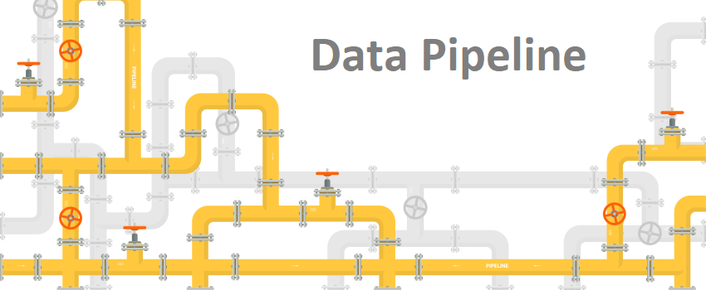
Data Pipeline 이란 ?
한마디로 정의하면 다음과 같습니다. “언제든지 필요한 데이터를 가져와 꺼내 쓸 수 있도록 데이터를 계속 쌓아 두는 파이프를 만드는 것＂ 이라고 생각 하시면 됩니다.
그럼 데이터 파이프 왜 나오게 되었나요 ?

Slide 6
Data Pipeline 목적
파이프를 한 번 만들고 나면(배수관 파이프를 생각해보자, 여기서 데이터는 배수관 안으로 흐르는 물이라고 생각하면 된다) 큰 문제가 없는 한 데이터가 계속 들어와 쌓일 것이다.
어떻게 해야 적은 수고를 들이고 효율적으로 필요한 데이터를 모을 수 있을까?
데이터를 가져오는 과정에서 정제나 전처리가 쉽도록, 데이터 형태도 고쳐주고 필요 없는 데이터는 제거하고 함께 보는게 좋은 데이터들은 합쳐서 저장하면 좋을 것 같다.
이러한 목적으로 만드는 것이 데이터 파이프라인이라고 보면 된다.

Slide 7

Data Pipeline 사용 예시
요즘 같은 시대에 데이터의 중요성은 날이 갈수록 부각되고 있습니다.
수많은 데이터를 저장할 수 있는 하드웨어가 받쳐주다 보니 컴퓨터 안에서 발생하는 대부분의 이벤트를 데이터로 저장시키고 있습니다.
실제로 유저가 브라우저, 모바일 앱에서 일으키는 이벤트(클릭, 스크롤 등)뿐만 아니라 회사의 서버 컴퓨터에서 남기는 로그 데이터도 정말 어마어마합니다.
요즘 같은 시대엔 클라우드(AWS, Azure 등)에서 손쉽게 데이터를 저장할 수 있도록 데이터 공간을 제공해줍니다.
그래서 코드 몇 줄만 짜면 손쉽게 데이터를 전송할 수 있으며 정형화된 분석 템플릿을 이용해서 쉽게 데이터를 분석할 수 있습니다.

Slide 8
Data Pipeline 사용 예시
IT 회사에서는 '데이터 기반 의사결정(Data Driven)'이 대세입니다.
예전에 데이터가 부족했을 때는 리더의 경험과 감에 의존해서 의사결정을 했었다면 데이터 드리븐은 데이터를 기반으로 핵심 의사결정을 하게 됩니다.
이제는 손쉽게 데이터를 쌓고 분석할 수 있기 때문이죠. IT 서비스가 성장할 때 꼭 언급이 되는 '그로스 해킹'도 데이터를 통한 지표에 100% 가까이 의존합니다.
그로스 해킹 무엇 ??

Slide 9

Growth Hacking ?
미국 실리콘밸리와 스타트업을 중심으로 IT 업계에서 그로스 해킹(Growth Hacking)이라는 단어가 화두가 되었습니다.
Facebook, Airbnb, Twitter 등 명성 자자한 기업들 모두 이 그로스 해킹을 기반으로 성장했다고 해도 과언이 아닌데요
Sean Ellis라는 마케터가 2010년 자신의 블로그에 처음 언급하여 유명해진 단어로 그로스 해킹의 그로스(Growth)는 ‘성장’을 의미하며 해킹은 ‘(프로그래밍 등에) 적용하다’라는 의미를 갖고 있습니다.
즉 그로스 해킹이란 성장시키는 구조를 서비스와 제품에 적용해나가는 방법론으로써, 서비스를 이용하는 사용자 데이터를 분석하여 성장을 방해하는 요인을 제거하고 개선책을 지속적으로 실시하여 서비스를 성장시켜 나가는 일이라 말할 수 있습니다.
그로스 해킹(Growth Hacking)이란, ‘성장 촉진 구조’를 제품과 서비스에 적용하는 것

Slide 10
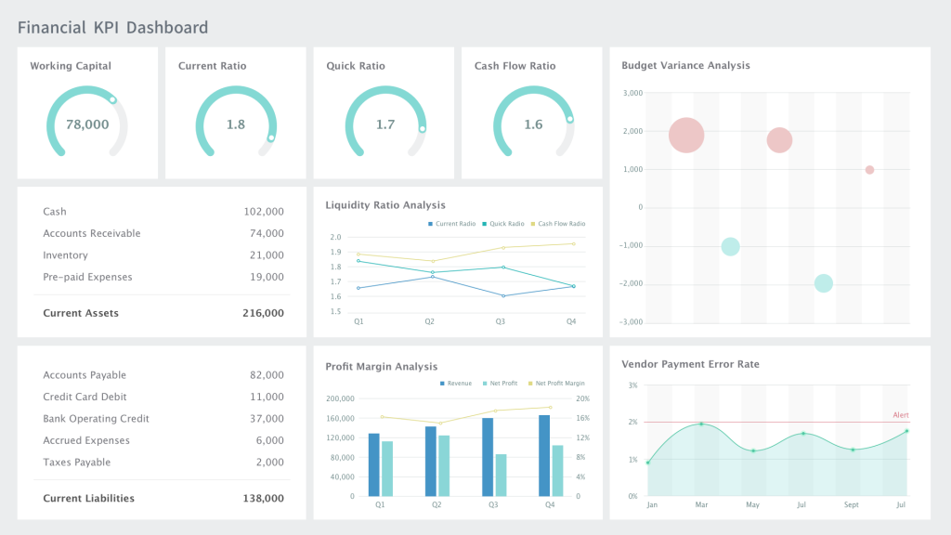



데이터 파이프라인 개요
IT 서비스를 사용하는 입장에서는 전혀 눈치채지 못하지만 뒤에서는 생성된 데이터를 무사히 저장소에 저장하기 위해 여러 서버 컴퓨터들이 분주하게 일을 하고 있습니다.
데이터를 생성해서 무사히 저장하기까지 일련의 과정을 데이터 파이프라인이라고 합니다.
(Raw) Data
데이터 파이프라인 예시

Slide 11
데이터 파이프 라인 하는일
데이터 파이프라인을 큼지막하게 본다면 아래와 같이 나눌 수 있습니다.
1. 데이터 생성 2. 데이터 수집 3. 데이터 가공 후 저장(ETL : 데이터 추출, 변환, 적재를 묶어서 ETL이라고 부릅니다. )
- ETL은 데이터 파이프라인 하위 개념으로, 하나의 시스템에서 데이터를 추출해 변환하여 데이터 베이스 or
데이터 웨어하우스에 차곡차곡 쌓아둡니다.
4. 데이터 시각화(BI)
데이터를 저장하는 과정이 복잡한 이유는 데이터가 누수되지 않고 안전하게 저장되게 하기 위해서입니다.
실제로 수많은 사용자들을 둔 서비스의 경우 매 초마다 수천, 수만의 데이터가 생성됩니다.
이들이 모두 데이터 저장소(데이터 웨어하우스, 데이터 레이크 등)에 저장되기 위해선 각자의 역할을 가진 컴퓨터들이 협동해야 합니다.
데이터 웨어하우스, 데이터 레이크 ?????

Slide 12
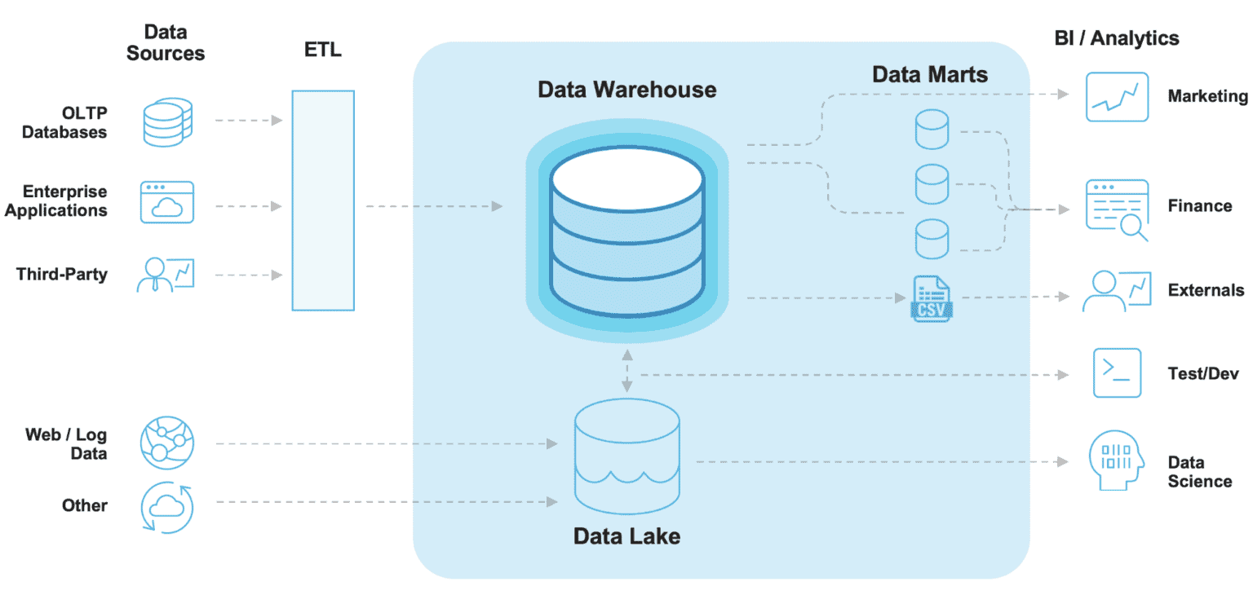
데이터 웨어 하우스
데이터 웨어하우스(data warehouse)란 사용자의 의사 결정에 도움을 주기 위하여 기간시스템의 데이터베이스에 축적된 데이터를 공통의 형식으로 변환해서 관리하는 데이터베이스를 말합니다.
줄여서 DW로도 불립니다.
즉 데이터 웨어하우스는 방대한 조직 내에서 분산 운영되는 각각의 데이터 베이스 관리 시스템들을 효율적으로 통합하여 조정 관리 하는 것을 의미합니다.

Slide 13
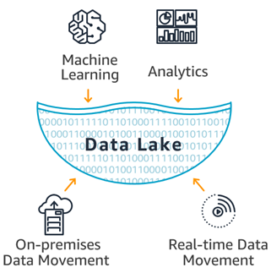
데이터 레이크
데이터 레이크는 구조화되거나 반구조화되거나 구조화되지 않은
대량의 데이터를 저장, 처리, 보호하기 위한 중앙 집중식 저장소입니다.
데이터 레이크는 확장 가능하고 안전한 플랫폼을 제공하며,
기업에서는 이를 통해 온프레미스, 클라우드, 에지 컴퓨팅 시스템 등을 가리지 않고 모든 시스템의 데이터를 속도 제한 없이 수집할 수 있을 뿐 아니라, 유형이나 양에 상관없이 모든 데이터를 고품질로 저장하고, 실시간 모드나 일괄 처리 모드로 데이터를 처리하며, SQL, Python, R 등의 언어와 타사 데이터 또는 분석 애플리케이션을 사용하여 데이터를 분석할 수 있습니다.
그럼 데이터 레이크랑 데이터 웨어하우스는 같은 말인가 ?

Slide 14
데이터 레이크 와 데이터 웨어하우스 비교
데이터 레이크와 데이터 웨어 하우스는 종종 혼동되지만, 이 둘은 동일하지 않으며 그 목적도 다릅니다.
둘 다 빅데이터를 위한 데이터 스토리지 리포지토리라는 것만이 유일한 유사점입니다.
데이터 레이크는 현재 정의된 용도가 없는 비정형 원시 데이터를 저장합니다.
데이터는 데이터 웨어하우스에 저장하기 전에 처리되어야 합니다. 이때 데이터 웨어하우스에 어떤 데이터를 포함할지 결정하게 되는데, 이를 "쓰기 스키마(schema on write)"라고 합니다.
데이터를 데이터 웨어하우스에 저장하기 전에 데이터를 정제하는 프로세스는 시간이 오래 걸리고 어려울 수 있으며 몇 개월 또는 몇 년씩 걸리는 경우도 있으므로, 즉시 데이터를 수집할 수 없습니다.
데이터 레이크를 활용하면 즉시 데이터를 수집하여 향후 해당 데이터를 어디에 사용할지 파악할 수 있습니다.

Slide 15
데이터 분석 프로세스 - 문제정의
1
문제 정의
데이터
수집
데이터 전처리
모델링
해석 및
시각화
[데이터 분석 프로세스]
문제 정의
- 데이터 분석 프로세스에서 가장 중요한 단계이자 어려운 단계 문제가 제대로 설정되지 않는다면 다시
처음부터 진행하므로 시간적 손실 발생
분석의 대상, 분석 목적 설정
정의된 문제를 해결하기 위한 구체적인 계획이 수립
문제를 정의할 분야에 대한 비즈니스 지식이 필요
모든 사람들이 명료하게 이해할 수 있도록 구체적

Slide 16
데이터 분석 프로세스 – 데이터 수집
2
문제 정의
데이터
수집
데이터 전처리
모델링
해석 및
시각화
[데이터 분석 프로세스]
2. 데이터 수집 단계
- 분석에 필요한 데이터를 찾고 모으는 단계 데이터의 양이 많다고 좋은 것은 아니다.
데이터 수집 단계가 어려운 이유는 데이터가 존재하지 않는 경우 혹은 너무 많은 경우
비용과 법적인 문제가 발생할 수 있으니 주의 필요
최근 데이터 수집 방법에는 데이터 구매, 실험환경에서 수집(스스로 데이터 생성), 웹 크롤링, open dataset을 활용하여 수집한다.

Slide 17

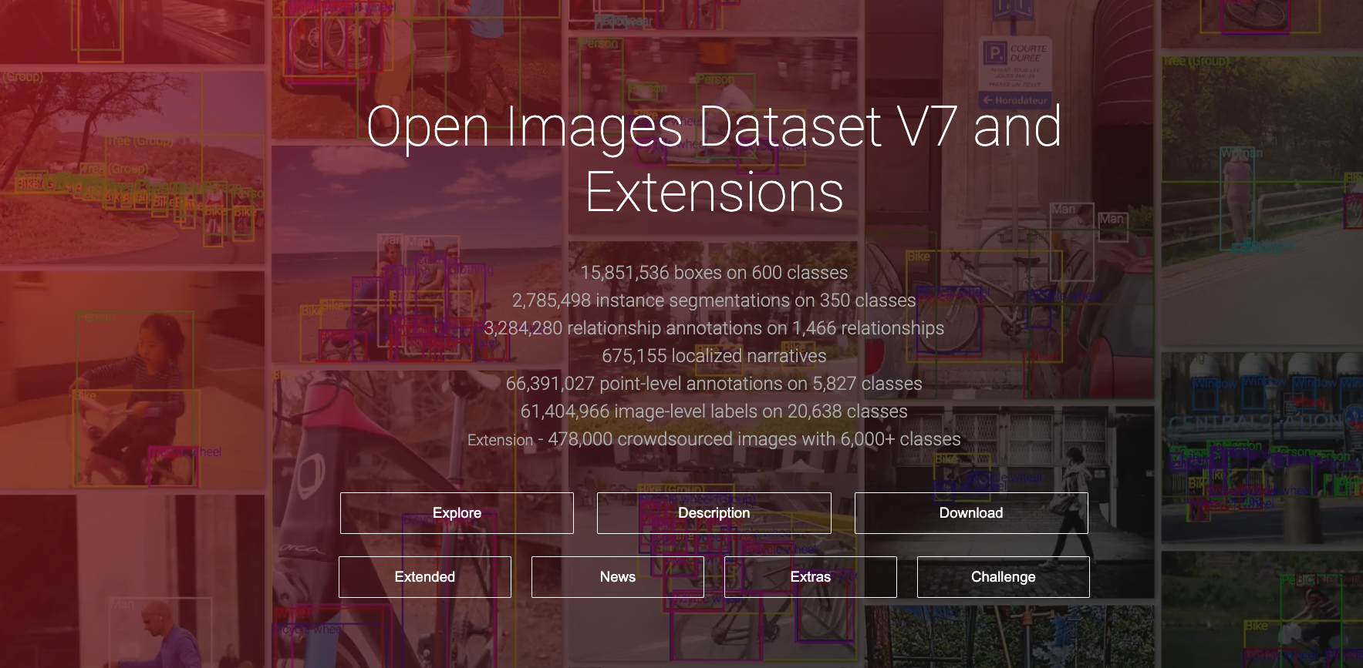

데이터 분석 프로세스 – 데이터 수집
Open dataset
국내 : AI hub, 공공 데이터 포털
국외 : UCI Repository, MNIST
기타 : Fashion-MNIST, Open Image Dataset, Kaggle

Slide 18
데이터 분석 프로세스 – 데이터 전처리
3
문제 정의
데이터
수집
데이터 전처리
모델링
해석 및
시각화
[데이터 분석 프로세스]
3. 데이터 전처리
- 수집한 데이터를 바로 분석에 적용하는 경우는 거의 없다. 전처리가 필요하다. 왜냐하면 데이터를 생
생할 때 분석을 전제로 데이터를 생성하지 않았기 때문이다.
<데이터 전처리>
분석에 부적한 구조, 누락된 항목, NA(결측값) 존재 등으로 인해 전처리 과정이 필요하다.
노이즈 제거, 중복값 제거, 결측값 보정, 데이터 연계/통합, 데이터 구조 변경
데이터 백터화

Slide 19
데이터 분석 프로세스 – 데이터 전처리
4
문제 정의
데이터
수집
데이터 전처리
모델링
해석 및
시각화
[데이터 분석 프로세스]
4. 모델링
- 원하는 결과를 도출하기 위해서 예측이든 분류, 희귀를 위한 작업을 진행하는 단계이다. 즉 전처리된
데이터를 활용하여 학습을 진행하는 단계

Slide 20
데이터 분석 프로세스 – 데이터 전처리
5
문제 정의
데이터
수집
데이터 전처리
모델링
해석 및
시각화
[데이터 분석 프로세스]
5. 해석 및 시각화
- 모델링을 통해 결과를 도출되면 이를 처음 정의했던 문제와 연관시켜 문제를 해결하는 방법을 모색
하는 단계. 시각화를 통해 도출된 결과를 알아보기 쉽게 표현하고, 이를 근거로 활용

Slide 21
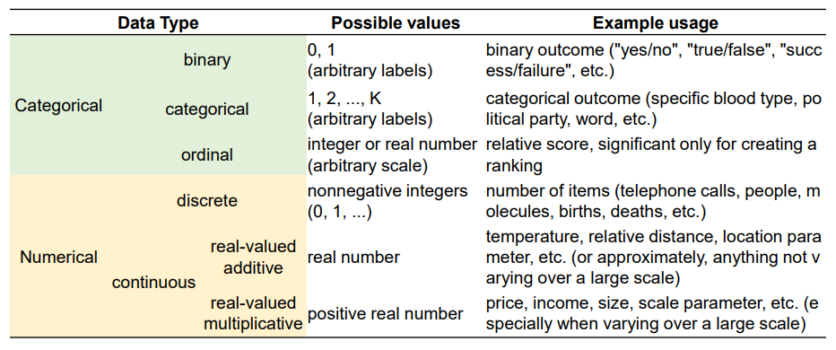
데이터 타입
Data types
Categorical(범주형 변수)
관측 결과가 몇 개의 범주 또는 항목의 형태로 나타나는 자료형
빈도수
Mode : 빈도수가 가장 높은 Categorical data types
Numerical(수치해석학)
관측된 값이 수치로 측정되는 자료형
평균, 중앙값, 표준편차(std), 최대/최소, 사분위수

Slide 22
데이터 format – 정형, 비정형
정형 데이터 (Structured data)
- 데이터베이스의 사전에 정의된 규칙에 맞게 들어간 데이터 중에 수치 만으로 의미 파악이 쉬운 데이터를
의미합니다.
데이터 스키마 지원(비정형 데이터는 없음)
스키마 구조를 통해 탐색 가능 -> 스키마 정보를 관리하는 DBMS를 통해 탐색
EX) 스프레드 시트 , Tables
비정형 데이터(Unstructed data)
- 비정형 데이터는 정형 데이터와 반대되는 단어이다. 비정형 데이터는 형태가 없고, 연산이 불가능한 데이터
를 의미한다. 정해진 규칙이 없기 때문에 데이터의 의미를 쉽게 파악하기 힘들다.
Data set이 아닌 하나의 데이터가 객체화 되어있다.
구조화가 아니 라서 이해하기 힘듬
이진 파일 형태 데이터이면 종류별로 응용SW를 이용하여 탐색
EX) 동영상(이진), 이미지(이진), 음성, TEXT, 시계열 데이터

Slide 23
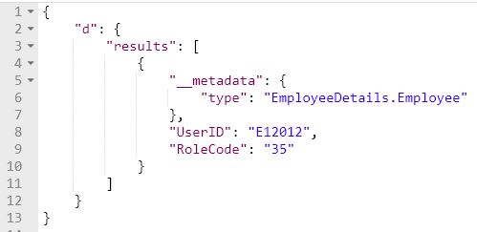
데이터 format – 반정형 데이터
반정형 데이터 (Semi-structed data)
- 반정형 데이터의 반은 Semi를 의미합니다. 즉 완전한 정형이 아닌 약한 정형 데이터이다.
데이터베이스는 아니지만 스키마를 가지고 있는 형태이고, 연산이 불가능한 데이터
스키마에 해당하는 메타 데이터가 데이터 내부에 존재
데이터 내부에 있는 규칙성을 파악하여 parsing(파싱) 규칙 적용
EX) HTML, XML, JSON, 웹로그, IoT 센서 데이터
<JSON 구조>

Slide 24
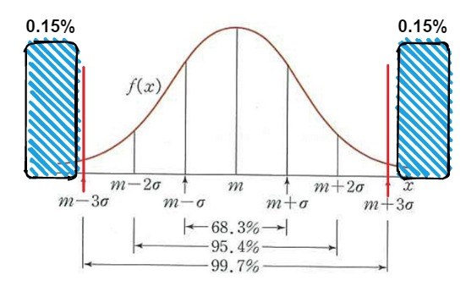
데이터 전 처리 필요성 및 방법
# 이상값의 원인
이상값의 원인 ?
우리가 이상 값을 발견할 때마다 이를 해결하는 이상적인 방법은 이러한 이상값을 갖는 이유를 찾는 것입니다.
그런다음 처리 방법은 발생 이유에 따라 다르다. 이상값의 원인은 크게 두 가지 범주로 분류 할 수 있다.
인공(오류) / 비자연적
자연적

Slide 25
다양한 유형의 이상값
다양한 유형의 이상값
데이터 오류 : 데이터 수집, 기록 또는 입력 중 발생하는 오류와 같은 인적 오류는 데이터에 이상값을 유발
측정 오류 : 가장 일반적인 이상값의 원인이다. 이는 사용된 측정 기기에 결함이 있는 경우 발생
실험 오류 : 이상값의 또 다른 원인은 실험 오류이다. 실험 진행 상황에서 오류가 있는 경우이다.
의도적 이상치 : 일반적으로 민감한 데이터와 관련된 자체보고 측정에서 발견된다.
데이터 처리 오류 : 데이터 마이닝을 수행 할 때마다 여러 소스에서 데이터를 추출한다. 일부 조작 또는
추출 오류로 인해 데이터 세트에서 이상값이 발생할 수 있다.
샘플링 오류 : 고양이 이미지 폴더에 다른 이미지가 포함된 경우
자연적 이상값 : 이상값이 인위적이지 않은 경우 (오류로 인해) 자연적 이상값이다.

Slide 26
개요
데이터 전처리 필요성 및 방법
# 데이터 전처리 방법
데이터 클리닝(Cleaning)
- 결측치 대체
- 잡음 데이터의 평활
- 이상치의 확인 및 제거
- 불일치 해결
데이터 통합(Integration)
- 다양한 로그 파일 및 데이터베이스의 통합
- 일관성 있는 데이터 형태로 변환
3. 데이터 변환
- 정규화 (normalization)
- 집합화 (Aggregation)
- 요약 (summarization)
- 계층 생성
데이터 축소 (Reduction) - 축소된 데이터도 원래 데이터와 같은 분석 결과를
얻을 수 있어야 함.
5. 데이터 이산화 (Discretization)
- 수치 값을 속성 값으로 변환
데이터 표현 특징 추출 (Descriptive Characteristics Mining)
- 데이터를 더 잘 이해하기 위해서 대표 특징을 이해
하는 과정
- 데이터 축소의 일종이기도 함
예) 가속도 센서 : 가속도 특성에 따른 연산 필요

Slide 27
개요
결측치 처리 방법
# 결측치 처리 방법
1. 해당 튜플 무시
- 주로 분류 문제에서 클래스 구분 라벨이 빠진 경우
2. 기준에 따라 자동으로 채우기
- 결측치에 대한 값을 별도로 정의 예) unknown, ignore
3. 전문가가 직접 값을 채우기
- 가장 신뢰성이 높음

Slide 28
개요
잡음 데이터 처리 방법
1. 잡음이란 : 랜덤 에러나 측정된 변수의 변형된 값
- 발생원인 : 센서의 작동 실패, 데이터 엔트리(기입, 표기)문제, 데이터 전송 문제, 기술적인 한계
데이터 속성값의 부정확성
2. Bining
- 데이터를 정렬한 다음 일정한 주파수 단위의 bins 로 나누고 대표값 으로 변환
- 구간 단위별로 잡음 제거 및 데이터 축약 효과
- 사용되는 대표값 : 평균, Median 등
3. Regression
- 데이터를 가장 잘 표현하는 추세 함수를 찾아서 이 함수의 값을 사용
4. 클러스터링
- 비슷한 성격을 가진 클러스터 단위로 묶은 다음 outlier 제거

Slide 29
개요
데이터 통합
데이터 통합 : 다양한 소스로부터 얻은 데이터를 일관성 있는 하나의 데이터로 합치는 것
스키마 통합 : 다양한 소스의 데이터의 메타데이터를 통합
데이터 통합시의 문제 및 해결책
- 중복문제 : 같은 내용의 데이터가 다른 이름으로 들어가 있는 것
>>> 해결방법 : 연관관계 분석 등을 통해서 중복 제거
- 일관성 문제 : 계산 / 통계를 통해 얻을 수 있는 값이 틀린 경우
>>> 해결방법 : 계산 검증
- Entity 확인 문제 : 통합 대상 entry 가 정말 동일한지 여부
>>> 해결방법 : 검증 체크
- 표현 문제 : kg 파운드
>>> 해결방법 : 표현 일치화
- 다른 스케일(mm 와 cm)에 의한 통합 문제
>>> 해결방법 : 스케일 변환 과정 필요

Slide 30

개요
데이터 변환
Smoothing(평활화) : 데이터로부터 노이즈를 제거하기 위해 데이터 추세에 벗어나는 데이터를 추세에 맞게
변환하는 방법
Aggregation(집합) : 요약하고 데이터 큐브를 생성하는 방법
Generalization(일반화) : 특정 구간 분포하는 값으로 스케일을 변화시키는 방법이다.
Normalization(정규화)
- min-max normalization
- z-score normalization
- normalization by decimal scaling
5. Attribute/feature construction
- 데이터 통합을 위해 새로운 속성이나 특징을 만드는 방법
- 주어진 여러 데이터 분포를 대표할 수 있는 새로운 속성 / 특징 활용
Normalization !!!!

Slide 31
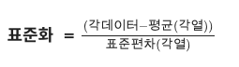
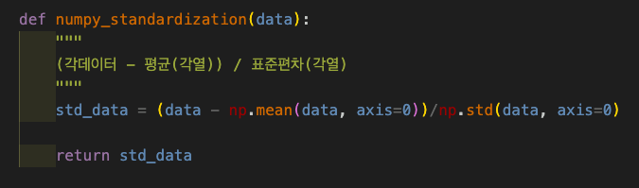
Normalization 와 정규화 Standardization
평균까지의 거리로, 2개 이상의 대상이 단위가 다를때, 대상 데이터를 같은 기준으로
볼 수 있게 해준다.
모집단이 정규분포를 따르는 경우에 N(0,1)N(0,1) 인 표준정규분포로 표준화 하는 작업
1) numpy
numpy 이용한 표준화 – 랜덤값 data list 값을 표준화 하는 함수

Slide 32
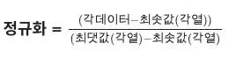
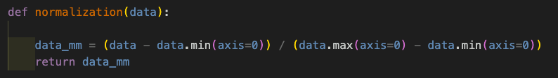
정규화 Standardization
전체구간을 0~100으로 설정하여 데이터를 관찰하는방법, 특정데이터의위치를확인할수있게해줍니다.
0 ~ 1 사이의 범위로 데이터를 표준화
1) 수식 입력
수식을 이용한 정규화 – 랜덤값 data list 값을 정규화 하는 함수

Slide 33
데이터 축소
- 적은 양으로도 전체 데이터 집합을 잘 대표하는 데이터 얻는 과정이다.
- 대규모 데이터의 작업 시 분석에 필요한 줄이고 효율성을 향상시키기 위해 필요하다.
차원 축소 방법
- 여러 속성 중 분석하는데 관계없거나 중복되는 속성을 제거
- 속성의 최소 집합을 찾음
3. 데이터 압축
- 데이터 인코딩이나 변환을 통해 데이터 축소
- 아무런 손실 없이 다시 구할 수 있다면 압축 기법은 lossless : 예) BMP 포맷
- 데이터 손실이 있을 경우에는 lossy : 예) JPEG 포맷
4. Discrete wavelet transform (DWT)
- 선형의 신호를 처리하는 기술, 데이터 평활화 작업 없이도 잡음 제거 효과
5. Principal components analysis (PCA)
- 데이터를 가장 잘 표현하고 있는 직교상의 데이터 백터들을 찾아서 데이터 압축
6. Numerosity Reduction (수량 축소) : 데이터를 더 작은 형태로 표현해서 데이터의 크기 줄임
개요
데이터 축소

Slide 34
특성을 추출을 사용한 차원 축소
개요
특성을 추출을 사용한 차원 축소
차원 축소는 feature로 구성된 다차원 데이터 세트의 차원을 축소해 새로운 차원의 데이터 세트를 생성하는 것입니다.
차원이 증가할수록(feature가 많아질수록) 예측 신뢰도가 떨어지고, 과적합(overfitting)이 발생하고, 개별 featur간의 상관관계가 높을 가능성이 있습니다.
PCA(주성분 분석)는 고차원의 데이터를 저차원의 데이터로 축소시키는 차원 축소 방법중 하나입니다 1. 차원 축소는 시각화를 가능하게 하며 시각화를 통해 데이터 패턴을 쉽게 인 지할 수 있습니다. 2. 쓸모 없는 feature를 제거함으로써 노이즈를 제거할 수 있습니다. 3. 쓸모 없는 feature를 제거함으로써 메모리를 절약할 수 있습니다. 4. 쓸모 없는 feature를 제거함으로써 모델 성능 향상에 기여를 합니다.

Slide 35
특성을 추출을 사용한 차원 축소
개요
데이터 차원 축소
# 특성 추출을 사용한 차원 축소
• 차원 축소를 위한 특성 추출의 목적은 특성에 내재된 정보는 많이 유지하면서 특성 집합 Poriginal 을 새로운 집합 Pnew 으로 변환하는 것입니다.
• 고품질 예측을 만들기 위한 데이터의 능력을 조금만 희생하고 특성의 수를 줄입니다.
• 특성 추출 기법의 단점은 새로운 특성을 사람이 이해하지 못한다는 것입니다.
• 모델을 훈련하기 위해 필요한 특성을 담고 있지만 사람의 눈에는 무작위한 숫자의 모음으로 보일 것입니다.

Slide 36
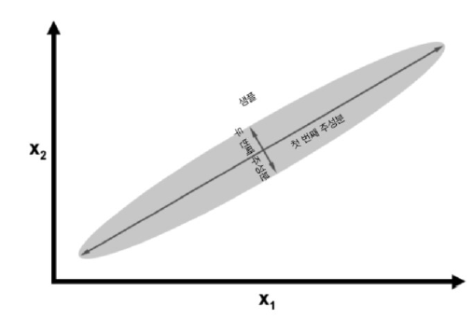
특성을 추출을 사용한 차원 축소
개요
데이터 차원 축소
# 주성분을 사용해 특성 줄이기
• PCA는 데이터의 분산을 유지하면서 특성의 수를 줄이는 선형 차원 축소 기법입니다 • PCA는 타킷 벡터의 정보를 사용하지 않고 특성 행렬만 이용하는 비지도 학습 기법입니다 • 데이터는 두개의 특성 x1과 x2를 가집니다 • 그래프의 샘플들은 길이가 길고 높이는 낮은 타원 모양으로 퍼져 있는 '길이' 방향의 분산이 '높이'방향보다 훨씬 큽니다. • 길이와 높이 대신 가장 분산이 많은 방향을 첫번째 주성분으로 부르고 두번째로 가장 많은 방향을 두번째 주성분이라고 부릅니다. • 특성을 줄이는 한 가지 방법은 2D 공간의 모든 샘플을 1차원 주성분에 투영하는 것입니다.

Slide 37
개요
데이터 차원 축소
특성을 추출을 사용한 차원 축소
# 주성분을 사용해 특성 줄이기
• n_components의 입력 매개변수값이 1보다 크면 n_components 개수만큼의 특성이 반환 • n_componentsfmf 0과 1 사이로 지정하면 pca는 해당 비율의 분산을 유지할 수 있는 최소한의 특성 개수를 반환 • 원본 특성의 95%와 99% 의 분산을 유지하는 0.95와 0.99가 사용됨 • whiten=True로 지정하면 각 주성분의 값을 평균이 0이고 분산이 1이 되도록 변환 • solver="randomized"는 아주 짧은 시간 안에 첫 번째 주성분을 찾아주는 확률적 알고리즘을 사용 • 화이트닝whitening은 주성분에 투영된 특성의 스케일을 맞추는 역할을 합니다. • PCA(주성분)는 평균을 0으로 맞추기 때문에 화이트닝 옵션 대신 나중에 투영된 특성을 표준화해도 됩니다
* 사이킷런 손글씨 데이터를 활용하여 특성 행렬을 표준화 처리 및 주성분 특성 줄이기

Slide 38
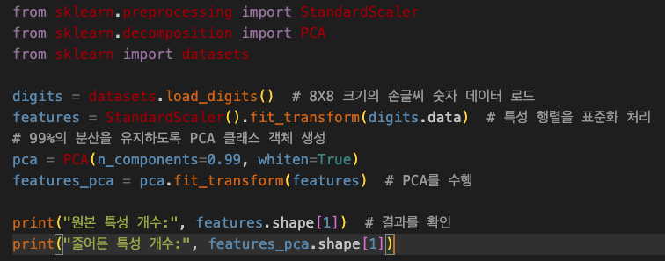
특성을 추출을 사용한 차원 축소
개요
데이터 차원 축소
# 주성분을 사용해 특성 줄이기
* 사이킷런 손글씨 데이터를 활용하여 특성 행렬을 표준화 처리 및 주성분 특성 줄이기

Slide 39
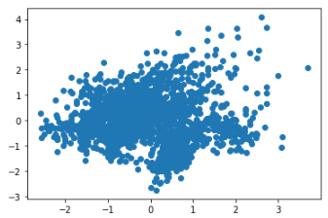
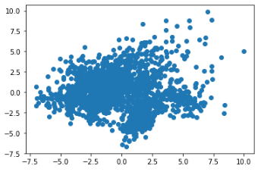
특성을 추출을 사용한 차원 축소
개요
데이터 차원 축소
# 주성분을 사용해 특성 줄이기
* 사이킷런 손글씨 데이터를 활용하여 특성 행렬을 표준화 처리 및 주성분 특성 줄이기
• PCA 클래스의 whiten 매개변수의 기본값은 False로 화이트닝을 적용하지 않으면 평균은 0이지만 스케일은 맞춰지지 않습니다. • PCA로 찾은 주성분은 components_속성에 저장 • 각 주성분은 원본 특성 공간에서 어떤 방향을 나타내므로 이 벡터 크기는 64입니다.

Slide 40
특성을 추출을 사용한 차원 축소
개요
데이터 차원 축소
# 주성분을 사용해 특성 줄이기
* 사이킷런 손글씨 데이터를 활용하여 특성 행렬을 표준화 처리 및 주성분 특성 줄이기
• 적절한 분산 비율을 선택하기 위해 전체 주성분의 explained 분산에서 유지되는 분산의 양이 크게 늘어나지 않는 지점을 찾을 수 있습니다. • n_components 매개변수를 지정하지 않으면 특성 개수만큼 주성분이 만들어집니다. • explained 분산은 explained_variance_ratio_속성에 저장되어 있습니다.
• 적절한 분산 비율을 선택하기 위해 전체 주성분의 explained 분산에서 유지되는 분산의 양이 크게 늘어나지 않는 지점을 찾을 수 있습니다. • n_components 매개변수를 지정하지 않으면 특성 개수만큼 주성분이 만들어집니다. • explained 분산은 explained_variance_ratio_속성에 저장되어 있습니다.

Slide 41
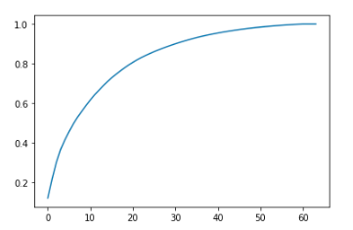
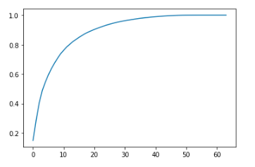
특성을 추출을 사용한 차원 축소
개요
데이터 차원 축소
# 주성분을 사용해 특성 줄이기
* 사이킷런 손글씨 데이터를 활용하여 특성 행렬을 표준화 처리 및 주성분 특성 줄이기
# 넘파이 cumsum()를 사용하여 분산을 누적하여 그래프 출력
# 대략 30개의 주성분으로도 80% 이상의 분산을 유지
# 표준화하지 않은 원본 데이터를 사용합니다.

Slide 42
특성을 추출을 사용한 차원 축소
개요
데이터 차원 축소
# 선형적으로 구분되지 않는 데이터의 차원 축소
• 커널 트릭을 사용하는 주성분 분석의 확장을 사용하여 비선형 차원 축소를 수행 • 표준 PCA(주성분)는 샘플이 다른 클래스 사이에 직선이나 초평면을 그릴 수 있다면 선형적으로 투영하여 특성을 축소합니다. • 데이터가 구부러진 결정 경계를 사용해서만 클래스를 나눌 수 있다면 선형 변환이 맞지 않기 때문에 사이킷런의 make_circles()를 사용해 두개의 클래스를 가진 타깃 벡터와 두 개의 특성을 가진 모의 데이터셋을 만듭니다. • make_circles()는 하나의 클래스가 다른 클래스 안에 둘러싸여 있는 선형적으로 구분되지 않는 데이터를 만듭니다. • 선형 PCA(주성분)를 사용하여 데이터의 차원을 축소시킨다면 두 클래스가 첫 번째 주성분에 선형적으로 투영되기 때문에 서로 섞이게 됩니다.

Slide 43
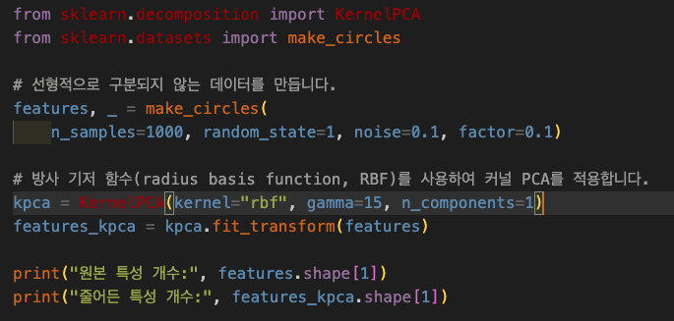
특성을 추출을 사용한 차원 축소
개요
데이터 차원 축소
# 선형적으로 구분되지 않는 데이터의 차원 축소
• 커널 함수는 선형적으로 구분되지 않는 데이터를 선형적으로 구분되는 고차원으로 투영시켜줍니다.
(커널 트릭) • 사이킷런의 KernelPCA의 kernel 매개변수의 값 - rbf(가우시안 방사 기저 함수 커널), ploy(다항식 커널), sigmoid(시그모이드 커널), 선형 투영(linear)로 지정 • 여러 가지 커널과 매개변수 조합으로 머신러닝 모델을 여러 번 훈련시켜서 가장 높은 예측 성능을 만드는 값의 조합을 찾아야 합니다. • 커널 트릭은 실제 고차원으로 데이터를 변환하지 않으면서 고차원 데이터를 다루는 듯한 효과를 냅니다.

Slide 44
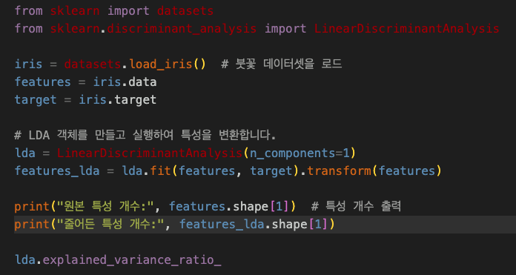
특성을 추출을 사용한 차원 축소
개요
데이터 차원 축소
# 클래스 분리를 최대화함으로써 특성 축소
• 선형 판별 분석(LDA)를 사용하여 클래스를 최대한 분리하는 성분 축으로 특성을 투영합니다. • LDA는 분류 알고리즘이지만 차원 축소에도 자주 사용되는 기법 • LDA는 특성 공간을 저차원 공간으로 투영합니다 • explained_variance_ratio_ 속성에서 각 성분이 설명하는 분산의 양을 확인할 수 있습니다.

Slide 45
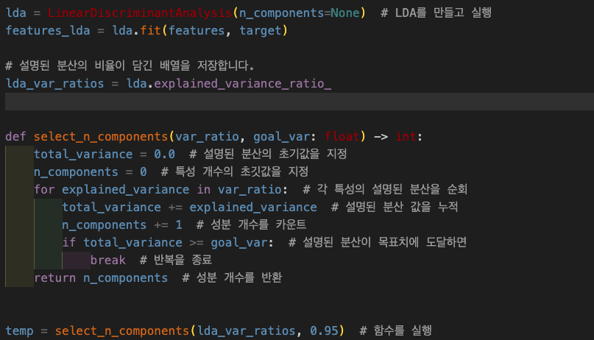
특성을 추출을 사용한 차원 축소
개요
데이터 차원 축소
# 클래스 분리를 최대화함으로써 특성 축소
• PCA가 데이터에서 분산이 최대인 성분 축에만 관심이 있는 반면 LDA는 클래스 간의 차이를 최대화하는 추가적인 목적을 가집니다. • LDA는 사이킷런의 LinearDiscriminantAnalysis 클래스로 구현 • n_components를 None으로 지정하여 LinearDiscriminantAnalysis를 실행 • 모든 성분 특성에 의해 설명된 분산의 비율을 반환합니다. • LDA는 PCA와 달리 타깃 벡터를 사용합니다.

Slide 46
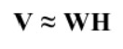
특성을 추출을 사용한 차원 축소
개요
데이터 차원 축소
# 행렬 분해를 사용하여 특성 축소
• 음수가 아닌 특성 행렬을 비음수 행렬 분해(non-negative matrix factorization NMF) 를 사용하여 특성 행렬의 차원을 축소합니다 • NMF는 선형 차원 축소를 위한 비지도 학습 기법 으로 샘플과 특성 사이에 잠재되어 있는 관계를 표현하는 행렬로특성 행렬을 분해합니다. • 행렬 곱셈에서 행렬은 결과 행렬보다 훨씬 적은 차원을 가지기 때문에 NMF가 차원을 축소할 수 있습니다. • 원하는 특성 개수 r이 주어지면
• V는 n x d 크기의 특성 행렬입니다.(즉, n개의 샘플, d개의 특성) • W는 n x r 크기이고 H는 r x d크기 행렬입니다. • r 값을 조절하여 필요한 차원 축소의 양을 정할 수 있습니다. • 특성 행렬이 음수를 포함 할 수 없습니다. • H 행렬은 components_ 속성에 저장 • W 행렬이 변환된 데이터 features_nmf 속성에 저장 • 원본 데이터를 복원하려면 변환된 행렬 W와 성분 행렬 H을 곱합니다. • NMF 클래스의 solver 매개변수의 기본값은 cd로 좌표 하강법을 사용합니다.

Slide 47
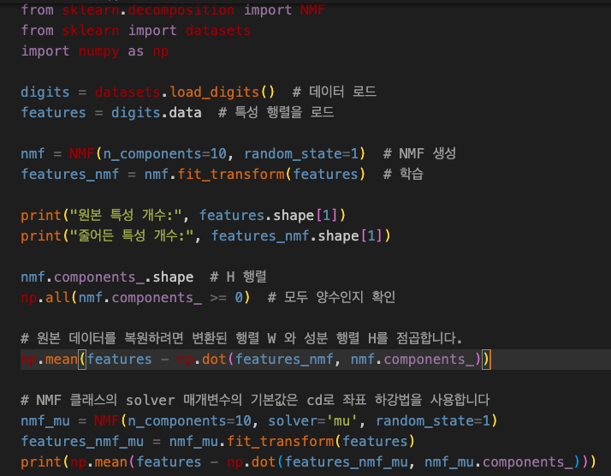
특성을 추출을 사용한 차원 축소
개요
데이터 차원 축소
# 행렬 분해를 사용하여 특성 축소

Slide 48
범주형 데이터 처리 방법
범주형 자료란
- 수치로 측정이 불가능한 자료를 말합니다.
예시) 성별, 지역, 혈액형 등
- 그렇다고 범주형 자료가 숫자로 표현이 불가능 한 것은 아닙니다.
예를 들어서 혈액형을 A 형은 0 B 형은 1 O 형은 2 AB 형은 3 으로 숫자로 표현되니 범주형 자료 볼 수 있습니다.
수치형 자료인 나이를 만 10 ~ 19세 , 20 ~ 29 처럼 구간을 나누어 준다면 수치형 자료를 범주형 자료로 변환
범주형 자료의 종류 : 2종류가 존재 (순위형 자료, 명목형 자료) 가 있습니다.
- 순위형 자료는 범주 사이의 순서에 의미가 있습니다. (랭킹)
- 명목형 자료는 범주사이의 순서에 의미가 없습니다. (혈액형)

Slide 49
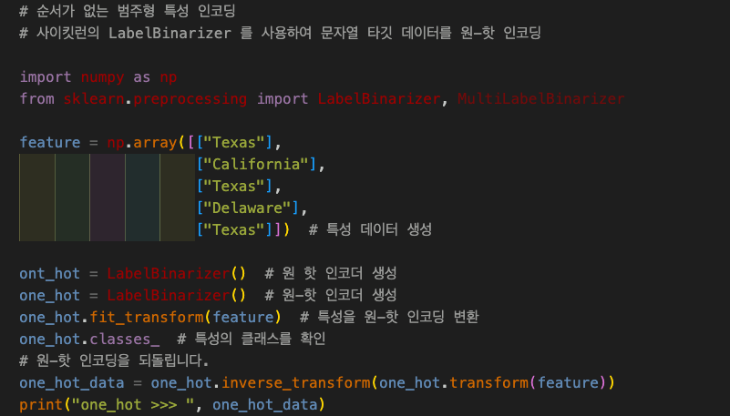
범주형 데이터 처리 방법
범주형 자료의 표현
- 범주형 자료들은 도수분포표 또는 막대그래프로 표현이 가능
- 도수 각 범주에 속하는 관측값의 개수 의미
- 상대도수 도수를 자료의 전체 개수로 나눈 비율 의미합니다.
순서가 없는 범주형 데이터 처리
- 사이킷런의 LabelBinarizer를 사용하여 문자열 타깃 데이터 원 – 핫 인코딩 진행
원 – 핫 인코딩 결과

Slide 50
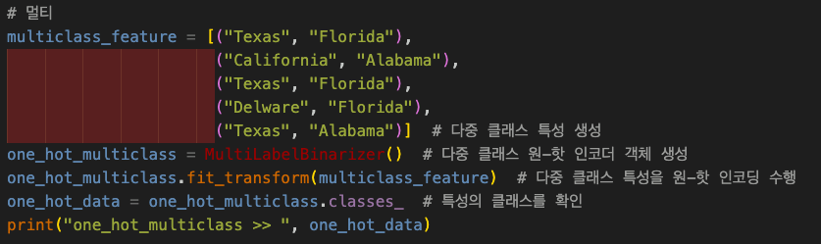
범주형 데이터 처리 방법
순서가 없는 범주형 데이터 처리
- 사이킷런의 LabelBinarizer를 사용하여 문자열 타깃 데이터 원 – 핫 인코딩 진행
원 – 핫 인코딩 멀티 결과

Slide 51
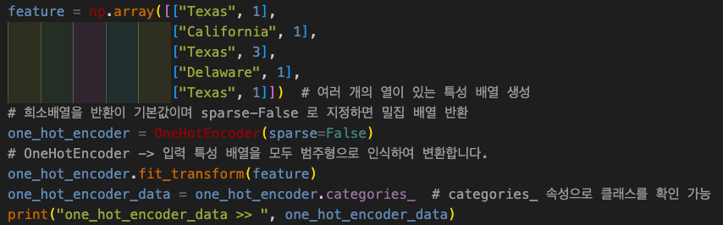
범주형 데이터 처리 방법
순서가 없는 범주형 데이터 처리
- 사이킷런의 LabelBinarizer를 사용하여 문자열 타깃 데이터 원 – 핫 인코딩 진행
원 – 핫 인코딩

Slide 52
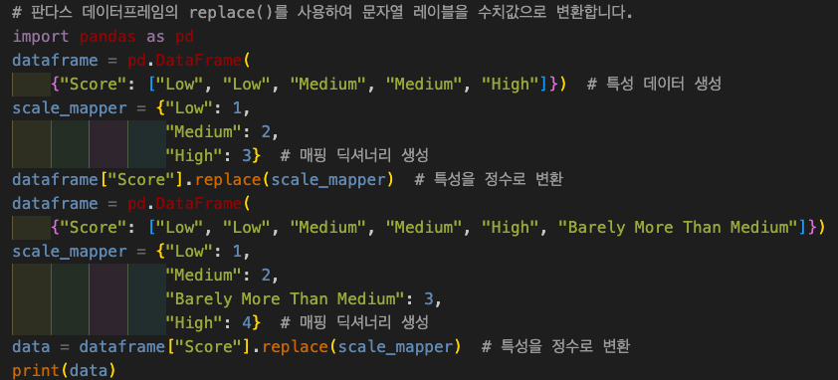
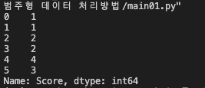
범주형 데이터 처리 방법
순서가 있는 범주형 특성 인코딩
- 순서가 있는 클래스는 순서 개념을 가진 수치값으로 변환해야 합니다.
- 클래스 레이블 문자열을 정수로 매핑하는 딕셔너리를 만들고 이를 필요한 특성에 적용합니다.

Slide 53
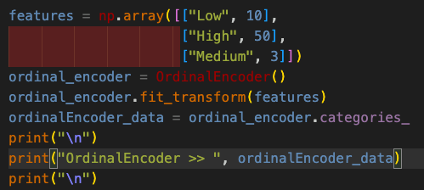
범주형 데이터 처리 방법
순서가 있는 범주형 특성 인코딩
- 사이킷런 0.20 이상 부터는 범주형 데이터를 정수로 인코딩하는 OrdinalEncoder 가 추가 되었습니다.
- OrdinalEncoder는 클래스 범주를 순서대로 반환
- 특정 열만 범주형으로 변환하려면 ColumnTransformer와 함께 사용합니다.

Slide 54
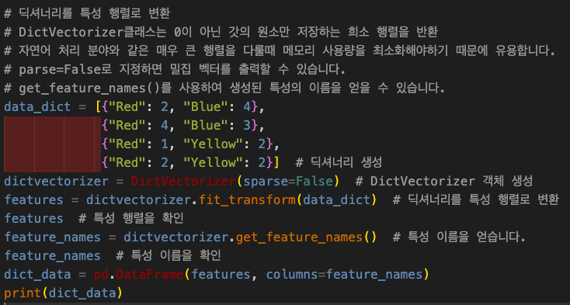
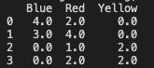
범주형 데이터 처리 방법
순서가 있는 범주형 특성 인코딩
- 특성 딕셔너리 인코딩

Slide 55
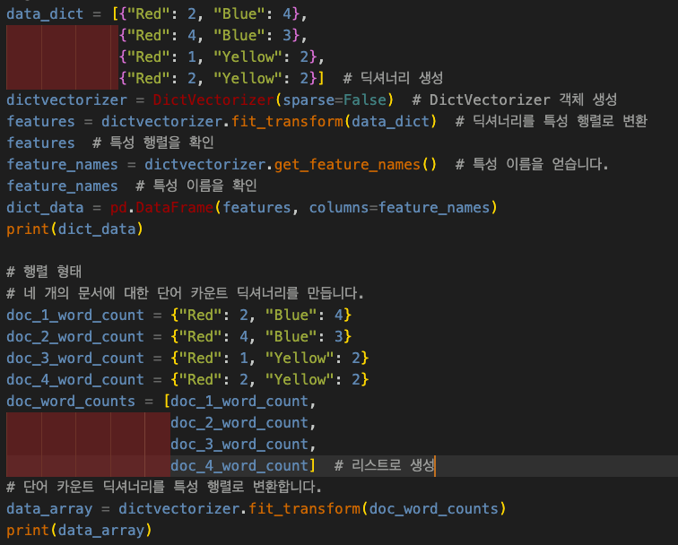
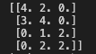
범주형 데이터 처리 방법
순서가 있는 범주형 특성 인코딩
-행렬 데이터 형태

Slide 56
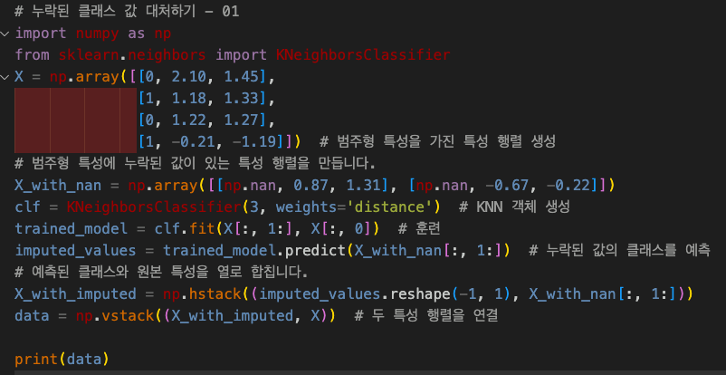
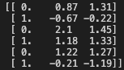
범주형 데이터 처리 방법
누락된 클래스 값 대처하기 – 01
- 머신러닝 분류 알고리즘을 훈련하여 누락된 값을 예측합니다. (k-최근접 이웃KNN) 분류기를 사용
KNN ??

Slide 57
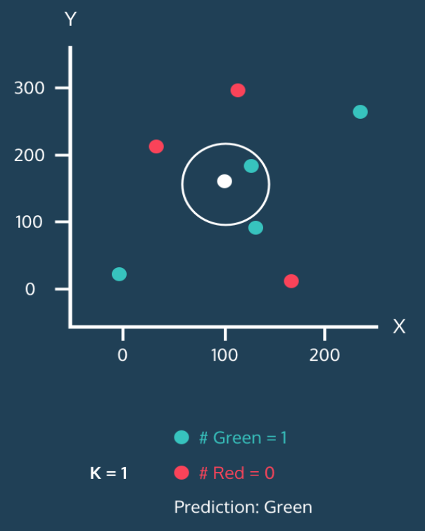
K-최근접 이웃(K-Nearest Neighbor) 이해하기
K-최근접 이웃(K-Nearest Neighbor)은 머신러닝에서 사용되는 분류(Classification) 알고리즘이다. 유사한 특성을 가진 데이터는 유사한 범주에 속하는 경향이 있다는 가정하에 사용한다.
모든 데이터(점)에는 각각 x값과 y값이 있다.
점의 색상으로 초록/빨강으로 표시하여 분류를 나타냈다.
흰색은 분류가 되지 않은 신규 데이터
K-최근접 이웃(K-Nearest Neighbor) 알고리즘의 목적은 이렇게 새로운 점이 등장했을 때 이걸 초록이나 빨강으로 분류하는 거다.
그런데 하얀 점 주의로 원을 그려놓았고, 이 원 안에는 1개의 이웃이 있다. 이렇게 원 안에 포함될 이웃의 개수를 k라고 생각하면 된다.
위 그림에서 k=1 이고, 하얀 점은 초록으로 분류되는 거다.

Slide 58
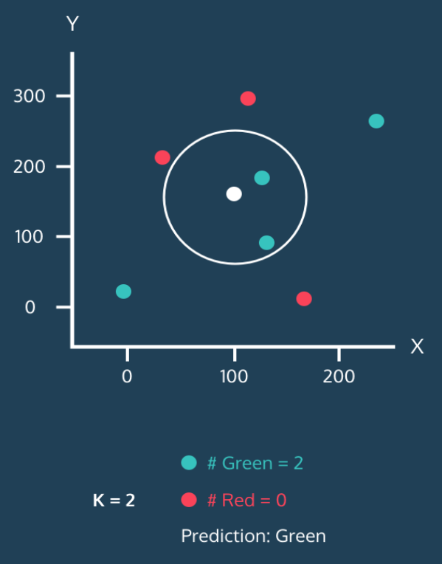
K-최근접 이웃(K-Nearest Neighbor) 이해하기
그러면 이제 원을 확장하여 K를 2로 조정해서 가장 가까운 이웃의 수를 2개까지 늘려보자.
이웃 2개 모두 초록이다.
이번에도 하얀점은 초록으로 분류된다.

Slide 59
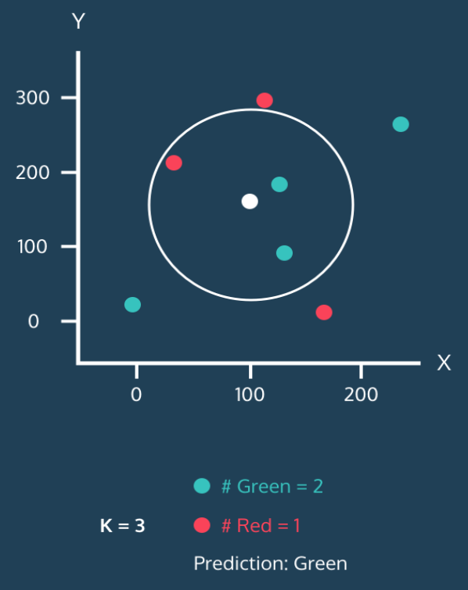
K-최근접 이웃(K-Nearest Neighbor) 이해하기
그러면 이제 원을 확장하여 K를 3로 조정
초록 2개, 빨강 1개다. 여전히 초록이 많기 때문에 하얀 점은 초록으로 분류된다. 일종의 다수결이다.

Slide 60
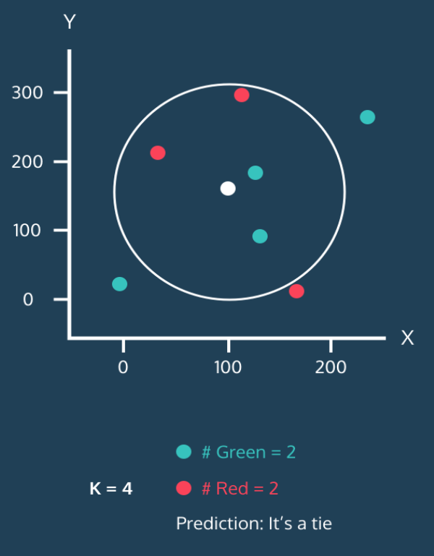
K-최근접 이웃(K-Nearest Neighbor) 이해하기
그러면 이제 원을 확장하여 K를 4로 조정
초록 2개, 빨강 2개다.
애초에 k를 홀수로 지정하면 이런 문제가 없는데 말이다. 물론 이렇게 동률(tie)이 나왔을 때 처리하는 몇가지 방법이 있긴 하다. 예를 들면 가장 가까운 이웃을 따른다든가, 아니면 랜덤으로 찍는다든가.

Slide 61
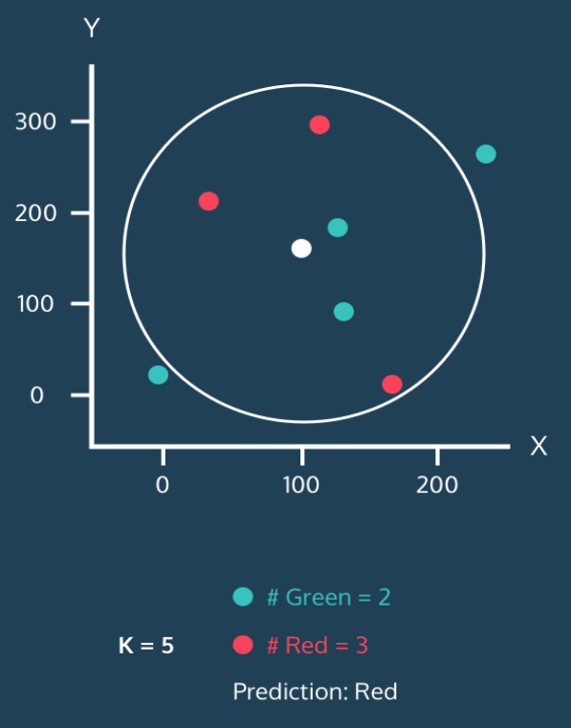
K-최근접 이웃(K-Nearest Neighbor) 이해하기
그러면 이제 원을 확장하여 K를 5로 조정
이웃 중 빨강이 3개, 초록이 2개니까 하얀 점이 비로소 빨강으로 분류가 된다.
이게 K-Nearest Neighbor 알고리즘의 핵심 개념이다. 이미 각 점들의 분류를 알고 있으면 새로운 점이 등장했을 때 그 녀석을 어디로 분류할지 정할 수 있는 거다.
단 이 알고리즘에는 몇가지 생각해볼 문제가 존재합니다.

Slide 62
K-최근접 이웃(K-Nearest Neighbor) 문제점
정규화
- 위 예제에서는 x와 y 값이 적당히 잘 펴저 있으니 문제가 되지 않는다 하지만 실제 데이터는 그렇지 않습
니다.
예를 들어 성인 남여 연봉과 시력을 특성으로 생각해보면 연봉 단위가 원이면 편차가 천만 단위를 넘어가
겠지만, 시력은 소수점까지 따져가며 최대값과 최소값의 편차가 10 미만일 거다.
>> 이렇게 되면 연봉이 압도적으로 반영되기 떄문에 터무니 없는 결론이 나올 수 있다.
그래서 K-Nearest Neighbor 알고리즘을 사용할 때는 모든 특성들을 모두 고르게 반영하기 위해 정규화 필수
최소값을 0, 최대값을 1로 고정한 뒤 모든 값들을 0과 1사이 값으로 변환하는 방법
평균과 표준편차를 활용해서 평균으로부터 얼마나 떨어져 있는지 z-점수로 변환하는 방법

Slide 63
K-최근접 이웃(K-Nearest Neighbor) 문제점
2. K 개수 선택
- K 를 그러면 몇으로 정할 것인가 ? 이건 모든 값을 실제로 테스트하면서 분류 정확도(Accuracy)를 계산
하는 과정에서 단서를 찾을 수 있다.
k가 너무 작을 때 : Overfitting
일단 k가 너무 작은 경우를 생각해보자. 극단적으로 k=1이라고 하자. 그러면 분류 정확도가 상당히 낮을 수밖에 없다. 시야가 좁아지는 거고, 아주 근처에 있는 점 하나에 민감하게 영향을 받기 때문이다. 이를 overfitting(과적합)이라고 한다.
k가 너무 클 때 : Underfitting
반면에 k가 너무 큰 경우에는 underfitting(과소적합)이 발생한다. underfitting은 분류기가 학습 세트의 세세한 부분에 충분히 주의를 기울이지 않았기 때문에 나타난다. 예를 들어 학습 세트에 100개의 점이 있고 k=100으로 설정했다고 극단적으로 가정해보자. 그러면 모든 점이 결국 동일한 방식으로 분류될 거다.
참고 두점사이의 거리 구하는 방법 https://hleecaster.com/ml-distance-formula/

Slide 64
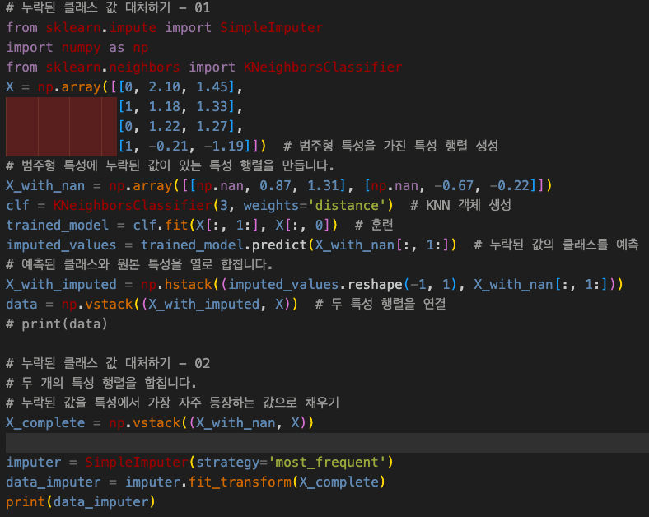
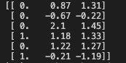
범주형 데이터 처리 방법
누락된 클래스 값 대처하기 – 02
- 누락된 값을 특성에서 가장 자주 등장하는 값으로 채우기

Slide 65
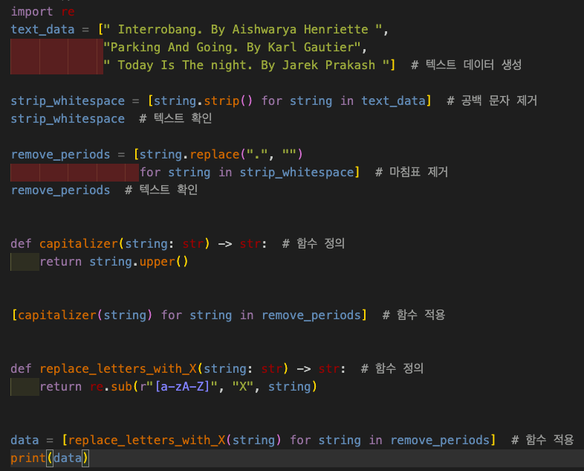
텍스트 데이터 처리
nltk 태그 리스트 참조 url https://www.learntek.org/blog/categorizing-pos-tagging-nltk-python/
# 텍스트 정제
비정형 텍스트 데이터에 기본적인 정제 작업 - strip, replace, split 등 기본 문자열 메서드를 사용하여 텍스트를 변경
정규 표현식을 사용하여 문자열 치환

Slide 66
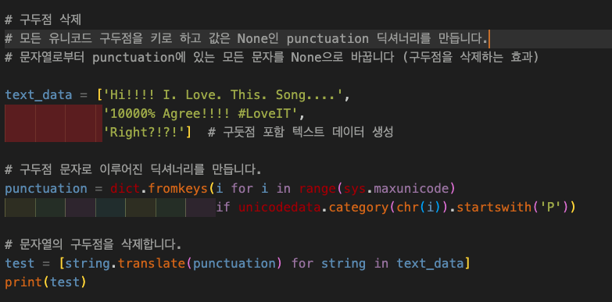
텍스트 데이터 처리
# 구두점 삭제
- 구두점 글자의 딕셔너리를 만들어 translate() 적용

Slide 67
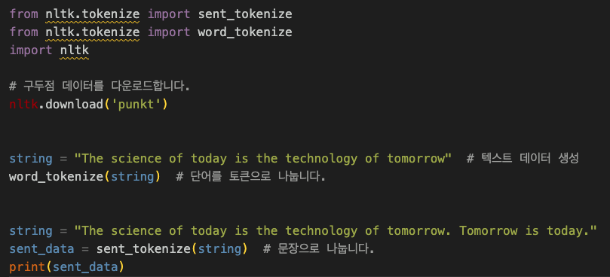
텍스트 데이터 처리
# 텍스트 토근화
- 텍스트를 개별 단어로 나눕니다.
- 자연어 처리 툴킷인 NLTK는 단어 토큰화를 비롯해 강력한 텍스트 처리 기능을 제공

Slide 68
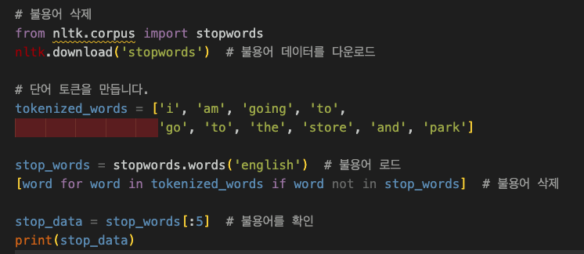
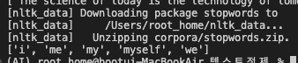
텍스트 데이터 처리
# 불용어 삭제
- 불용어는 작업 전에 삭제해아하는 일련의 단위를 의미하기도 하지만 유용한 정보가 거의 없는 매우 자주 등장하는
단어를 의미합니다.
- NLTK 의 stopwords (불용어 리스트 179개)를 사용하여 토큰화된 단어에서 불용어를 찾고 삭제할 수 있습니다.
- NLTK 의 stopwords 토큰화된 단어가 소문자라고 가정합니다.
- 사이킷런도 영어 불용어 리스트를 제공합니다 (318개)
- 사이킷런도 불용어는 frozenset 객체이기 때문에 인덱스를 사용할 수 없습니다.

Slide 69
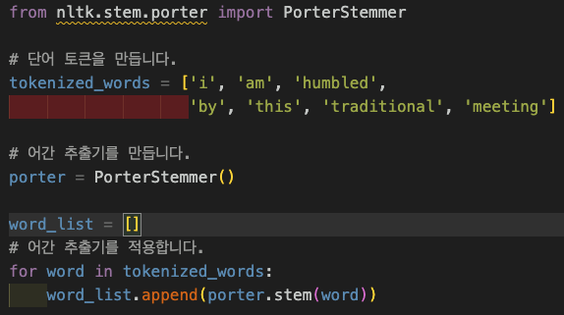
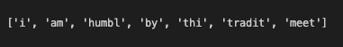
텍스트 데이터 처리
# 어간 추출 : 단어의 어간을 구분하여 기본 의미를 유지하면서 어미를 제거합니다.
- 텍스트 데이터에서 어간을 추출하면 읽기는 힘들어지지만 기본의미에 가까워지고 샘플 간에 비교하기 더 좋음
- NLTK 의 PorterStemmer 는 단어의 어미를 제거하여 어간을 바꿀 수 있습니다.

Slide 70
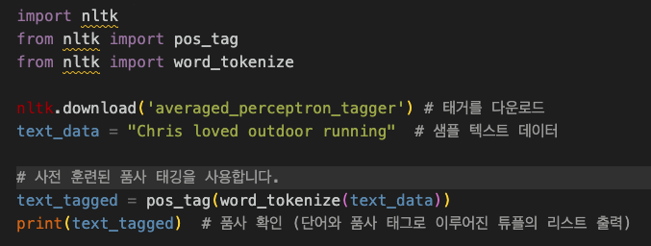

텍스트 데이터 처리
# 품사 태킹
- NLTK는 품사 태그를 위해 구문 주석 말뭉치인 펜 트리뱅크(Eenn Treebank)를 사용합니다.
- 텍스트가 태깅되면 태그를 사용해 특정 품사를 찾을 수 있습니다.
텍스트가 태깅되면 태그를 사용해 특정 품사를 찾을 수 있습니다.

Slide 71


텍스트 데이터 처리
# 단어 중요도에 가중치 부여하기
- TfidVectorizer : tf-idf(단어 비도 - 역문서 빈도)를 사용해 트윗, 영화 리뷰, 연설문 등 하나의 문서에 등장하는
단어의 빈도와 다른 모든 문서에 등장하는 빈도를 비교합니다.
- tf(단어 빈도) : 한 문서에 어떤 단어가 많이 등장할수록 그 문서에 더 중요한 단어
- df(문서 빈도) : 한 단어가 많은 문서에 나타나면 이는 어떤 특정 문서에 중요하지 않는 단어
- tf 와 df 두 통계치를 연결하여 각 문서가 문서에 얼마나 중요한 단어인지를 점수로 할당
- tf 를 idf (역문서 빈도)에 곱합니다.

Slide 72

텍스트 데이터 embedding
# 문서는 하나가 기준
1. Tokenization : 단어 수준으로 문서를 쪼갬
2. stemming : 단어를 일반형(원형)으로 변환
3. stopwords : 불필요한 단어 제거
4. 동의어 처리
분석의 목적에 따라 단계를 skip 가능하다.
단어가 나오는 빈도수가 중요하지 않을 수 있다.
NLP(Natural Language Processing) 도구에는 BERT(Google), Lucene, KKMA, Khaiii(Kakao), KoNLPy 등이 있다.

Slide 73


Word Cloud 그리기 *python
Word Cloud : 단어 뭉치를 가시화하는 방식이다. 빈도수/중요도 등 가중치에 따라 색/크기로 차이를 주어 표현한다.

Slide 74

날씨 시간 데이터 전처리
# 문자열을 날짜로 변환
• 날짜와 시간을 나타내는 문자열 벡터를 시계열 데이터로 변환 • to_datetime() - format 매개변수에 날짜와 시간 포맷을 지정 • errors 매개변수 - 오류 처리, coerce 옵션값은 문제가 발생해도 에러를 일으키지 않지만 대신 에러가 난 값을 NaT(누락된 값)으로 설정합니다.

Slide 75

날씨 시간 데이터 전처리
# 문자열을 날짜로 변환
• 문자열을 datetime으로 바꿀 수 있는 파이썬 도구가 많이 있지만 판다스를 사용하는 것에 맞출 경우
to_datetime 으로 변환을 수행 • to_datetime()의 errors매개변수의 기본값은 'raise'로 날짜 포맷에 문제가 있을 때 예외를 발생시킵니다. • ignore는 예외를 발생시키거나 NaT를 반환하는 대신 원본 문자열을 그대로 반환 • to_datetime함수에 date_strings 리스트를 그대로 전달할 수 있습니다. • format 매개변수를 지정하지 않아도 가능한 날짜 포맷을 추측하여 변환해 줍니다.

Slide 76

날씨 시간 데이터 전처리
# 시간대 데이터 처리
• 시계열 데이터에서 시간대 정보를 추가하거나 변환할 수 있습니다. • 판다스 객체에는 시간대가 없습니다 • 판다스는 시간대 객체를 만들때 tz 매개변수를 사용하여 시간대를 추가할 수 있습니다. • 판다스의 Series 객체는 모든 원소에 tz_localize와 tz_convert를 적용합니다.

Slide 77

날씨 시간 데이터 전처리
# 시간대 데이터 처리
• all_timezone을 임포트하여 전체 시간대 문자열을 확인할 수 있습니다 • 'dateutil/'로 시작하여 datetuil 문자열을 사용할 수 있습니다. • pytz의 객체를 직접 전달 할 수 있습니다.

Slide 78

날씨 시간 데이터 전처리
# 날짜와 시간 선택하기
• 시작과 마지막 날짜를 사용해 불리언 조건을 만들어 날짜 벡터에서 하나 이상의 원소를 선택할 수 있습니다. • 날짜 열을 데이터프레임의 인덱스로 지정하고 loc를 사용해 슬라이싱할 수 있습니다.

Slide 79

날씨 시간 데이터 전처리
# 날짜 데이터를 여러 특성으로 분할
• 날짜와 시간의 열로부터 년, 월, 일, 시, 분에 해당하는 특성을 만들 수 있습니다. • Series.dt의 시간 속성을 사용합니다.

Slide 80

날씨 시간 데이터 전처리
# 날짜 간의 차이 계산
• 판다스의 TimeDelta 데이터 타입을 사용하면 두 지점 사이의 시간 변화를 기록한 특성을 계산합니다

Slide 81

날씨 시간 데이터 전처리
# 시차 특성
• 판다스의 shift를 사용하여 n기간 만큼 차이가 나는 시차 특성을 만들어 낼 수 있습니다

Slide 82

날씨 시간 데이터 전처리
# 이동 시간 윈도 사용
• 시계열 데이터에서 일정 시간 간격으로 통계를 계산할 수 있습니다. • 예] 세 달을 시간 윈도로 이동 평균을 계산 • mean(January, February, March) • mean(February, March, April) • mean(March, April, May ) • 세 달 크기의 시간 윈도가 각 단계마다 윈도의 평균을 계산하면서 샘플 위를 이동합니다. • 판다스의 rolling()는 window 매개변수에서 윈도 크기를 지정합니다. • 시간 윈도의 max(), mean(), count(), corr()와 같은 통계를 간편하게 계산할 수 있습니다. • 판다스의 ewm() - 최근 항목에 높은 가중치를 두지만 전체 기간에 대한 통계를 계산하는 지수 이동 윈도

Slide 83

날씨 시간 데이터 전처리
# 시계열 데이터에서 누락된 값 처리
• 시계열 데이터에서는 보간(interpolation)방법을 사용하여 누락된 값으로 생긴 간격을 채웁니다. • 보간은 누락된 값의 양쪽 경계를 잇는 직선이나 곡선을 사용하여 적절한 값을 에측함으로써 비어 있는 간극을 채 우는 기법입니다. • 시간 간격이 일정하고, 데이터가 노이즈로 인한 변동이 심하지 않고 누락된 값으로 인한 빈 간극이 작을 때 보간 방법이 유용합니다. • 두 포인트 사이의 직선이 비선형이라고 가정하면 interpolate의 method 매개변수를 사용해 다른 보간 방법을 지정 할 수 있습니다. • 누락된 값의 간격이 커서 전체를 간격을 보간하는 것이 좋지 않을 때는 limit 매개변수를 사용하여 보간 값의 개수 를 제한하고 • limit_direction 매개변수에서 마지막 데이터로 앞쪽 방향으로 보간할지 그 반대로 할지 지정할 수 있습니다. • 누락된 값을 이전에 등장한 마지막 값으로 대체할 수 있다. • 누락된 값을 그 이후에 등장한 최초의 값으로 대체할 수 있다

Slide 84
02
Python 데이터 분석
과 이미지 처리
1. Numpy의 활용 [Python 데이터 분석과 이미지 처리]
2. 다양한 이미지 처리 방법

Slide 85

Numpy의 활용 [Python 데이터 분석과 이미지 처리]
# Numpy 왜 사용하는가 ?
넘파이는 반복문 없이 배열을 처리 할 수 있는 장점 있음 이 말은 대용량 데이터를 계산할 때, 빨리 계산할 수 있다는 의미이고, 반복문을 사용하지 않으니 메모리를 효율적으로 사용 할 수 있음, 그래서 파이썬 리스트 비해 빠르고 효율적

Slide 86


Numpy의 활용 [Python 데이터 분석과 이미지 처리]
# Numpy의 저장과 불러오기
svaed.npy

Slide 87


Numpy의 활용 [Python 데이터 분석과 이미지 처리]
# 단일 객체 저장 및 불러오기

Slide 88


Numpy의 활용 [Python 데이터 분석과 이미지 처리]
# 복수 객체 저장 및 불러오기

Slide 89

Numpy의 활용 [Python 데이터 분석과 이미지 처리]
# Numpy 에서 많이 사용되는 함수
1. Numpy 원소의 정렬
기본 오름 차순 순서로 정렬

Slide 90


Numpy의 활용 [Python 데이터 분석과 이미지 처리]
# Numpy 에서 많이 사용되는 함수
1. Numpy 원소의 정렬

Slide 91
Numpy의 활용 [Python 데이터 분석과 이미지 처리]
# Numpy 에서 많이 사용되는 함수
1. Numpy 원소의 정렬

Slide 92


Numpy의 활용 [Python 데이터 분석과 이미지 처리]
# Numpy 에서 많이 사용되는 함수
1. Numpy 원소의 정렬 – 각 열을 기준으로 정렬

Slide 93


Numpy의 활용 [Python 데이터 분석과 이미지 처리]
# Numpy 에서 많이 사용되는 함수
1. Numpy 균일한 간격으로 데이터 생성

Slide 94


Numpy의 활용 [Python 데이터 분석과 이미지 처리]
# Numpy 에서 많이 사용되는 함수
1. 난수의 재연 (실행 마다 결과 동일)

Slide 95

Numpy의 활용 [Python 데이터 분석과 이미지 처리]
# Numpy 에서 많이 사용되는 함수
1. numpy 배열 객체 복사

Slide 96

Numpy의 활용 [Python 데이터 분석과 이미지 처리]
# Numpy 에서 많이 사용되는 함수
1. numpy 중복된 원소 제거

Slide 97

Numpy의 활용 [Python 데이터 분석과 이미지 처리]
# Numpy 를 이용해서 이미지 저장하기

Slide 98
다양한 이미지 처리 방법
# OpenCV를 활용한 기초 이미지 처리 with Python
머신러닝 분야에서 가장 활발하게 연구 되고 있는 분야는 아무래도 컴퓨터 비전(computer vision)분야
최근 컨볼루션 네트워크 모델들은 feature extraction 능력이 매우 뛰어나서 이미지에 추가적인 전처리 작업을 하지 않더라도 뛰어난 성능을 내고 있다.
하지만 그렇더라도 더 효과적인 모델을 위해서는 적용하고자 하는 목적에 맞게 이미지 전처리 작업을 거쳐야 하는 경우가 있다.

Slide 99

다양한 이미지 처리 방법
# OpenCV 설치
OpenCV(Open Source Computer Vision Libary)는 이미지를 다루는 분야에서 가장 널리 이용되고 인기 있는 라이브러리이며, 이미지를 처리하기 위한 편리한 기능을 대부분 담고 있다.
아래의 명령어를 통해 설치가 가능하다

Slide 100

다양한 이미지 처리 방법
# 디지털 이미지
왜 디지털은 RGB 세 개의 단일 색의 강도를 조절해 색상을 표현할까?
- 인간의 눈의 망막에 있는 시세포는 세 가지로 이뤄저있기 때문입니다.

Slide 101

다양한 이미지 처리 방법
# 이미지 저장 방식
이미지 저장방법 중 가장 단순한 방법은 “각 점 하나하나의 색상 값을 저장하는 방식”
- 래스터, 비트맵 방식의 이미지
반면에 벡터(vector)방식의 이미지는 상대적인 점과 선위 위치를 방정식으로써 기록해 두었다가, 확대/축소에 따라 디지털 화면의 각 화소에 어떻게 표현되는지를 재계산한다.
그렇기에 우리가 흔히 겪는 깨짐이 없다.

Slide 102


다양한 이미지 처리 방법
# imread() 메소드를 통해 이미지를 로드
이미지 데이터는 본래 개별 원소로 이루어진 행렬의 집합이다.
여기서 개별 원소는 픽셀(pixel)이라고 할 수 있으며 개별 원소의 값은 픽셀의 강도라고 할 수 있다.
그리고 픽셀의 강도는 0(검정)부터 255(흰색) 사이의 범위를 가지고 있다.

Slide 103


다양한 이미지 처리 방법
# 이미지 타입, 크기 확인 방법
위 이미지의 type 및 shape을 출력해보면 아래와 같다.

Slide 104


다양한 이미지 처리 방법
# imshow() 메소드 이용하여 이미지 확인

Slide 105


다양한 이미지 처리 방법
# 컬러이미지 읽기
imread() 메소드에 cv2.IMREAD_COLOR 매개변수를 넣어주면 된다.
그런데 주의할점은 OpenCV는 기본적으로 이미지를 BGR타입으로 읽는다는 것이다.

Slide 106


다양한 이미지 처리 방법
# 이미지 사이즈 변경
OpenCV의 resize() 메소드를 이용하여 이미지 크기 변경이 가능하다.

Slide 107

다양한 이미지 처리 방법
# 이미지 저장
OpenCV의 imwrite() 메소드를 사용하여 이미지를 저장할 수 있다.
imwrite( 저장경로 , 저장하고자 하는 이미지)

Slide 108


다양한 이미지 처리 방법
# 이미지 자르기 (crop)
이미지를 자르고 싶을 경우 배열 슬라이싱을 이용하여 원하는 부분만 crop할 수 있다.

Slide 109


다양한 이미지 처리 방법
# 이미지 blur 처리
이미지를 흐리게 하기 위해서는 각 픽셀을 주변 픽셀의 평균값으로 변환하면 되며, 이렇게 주변 픽셀에 수행되는 연산을 커널(kernel)이라고 한다. 커널이 클수록 이미지가 더 부드러워지게 된다.

Slide 110


다양한 이미지 처리 방법
# 이미지 blur 처리
90x09 커널과 같이 큰 커널을 적용할 경우 이미지가 훨씬 뭉개지게 된다.

Slide 111



다양한 이미지 처리 방법
# 이미지 blur 처리
커널을 직접 정의한 후 filter2D() 메소드를 통해 이미지에 적용하는 것도 가능하다. 생성된 커널을 이미지에 적용 시 중앙 원소가 변환되는 픽셀이며, 나머지는 그 픽셀의 이웃이 된다.

Slide 112


다양한 이미지 처리 방법
# 가우시안 블러
GaussianBlur() 함수의 세 번째 매개변수는 X축(너비) 방향의 표준편차이며, 0으로 지정하면 ((너비-1)0.5-1)0.3+0.8과 같이 계산된다.

Slide 113


다양한 이미지 처리 방법
# 이미지 선명하게 표현
대상 픽셀을 강조하는 커널을 정의한 후 filter2D() 메소드를 사용하여 이미지에 적용한다.

Slide 114


다양한 이미지 처리 방법
# 이미지 대비 높이기
히스토그램 평활화(Histogram Equalization)은 객체의 형태가 두드러지도록 만들어주는 이미지 처리 도구이며, OpenCV에서는 equalizeHist() 메소드를 통해 적용할 수 있다.

Slide 115


다양한 이미지 처리 방법
# 이미지 대비 높이기
컬러 이미지의 경우 먼저 YUV 컬러 포맷으로 변환해야 한다. Y는 루마 또는 밝기이고 U와 V는 컬러를 나타낸다. 변환한 뒤에 위와 동일하게 equlizeHist() 메소드를 적용하고 다시 RGB 포맷으로 변환 후 출력한다.

Slide 116


다양한 이미지 처리 방법
# 이미지 이진화
이미지 이진화(임계처리)는 어떤 값보다 큰 값을 가진 픽셀을 흰색으로 만들고 작은 값을 가진 픽셀은 검은색으로 만드는 과정이다.
더 고급 기술은 적응적 이진화(Adaptive Thresholding)로, 픽셀의 임곗값이 주변 픽셀의 강도에 의해 결정된다. 이는 이미지 안의 영역마다 빛 조건이 달라질 때 도움이 된다.

Slide 117
다양한 이미지 처리 방법
# 이미지 이진화
adaptiveThreshold() 함수에는 네 개의 중요한 매개변수가 있다.
max_output_value : 출력 픽셀 강도의 최댓값 저장
cv2.ADAPTIVE_THRESH_GAUSSIAN_C : 픽셀의 임곗값을 주변 픽셀 강도의 가중치 합으로 설정. 가중치는 가우시안 윈도우에 의해 결정
cv2.ADAPTIVE_THRESH_MEAN_C : 주변 픽셀의 평균을 임곗값으로 설정

Slide 118


다양한 이미지 처리 방법
# 이미지 회전
rotate(이미지, 각도) : rotate 함수의 첫번째 매개변수에는 회전시킬 이미지를, 두번째 매개변수에는 회전 각도를 입력해주면 됩니다.

Slide 119


다양한 이미지 처리 방법
# 이미지 좌우 및 상하 반전
Flip(이미지, key) : key 1은 좌우 0은 상하

Slide 120
다양한 이미지 처리 방법
# 배경 제거
배경을 제거하고자 하는 전경 주위에 사각형 박스를 그리고 그랩컷(grabCut) 알고리즘을 적용하여 배경을 제거한다.
grabCut의 경우 잘 작동하더라도 여전히 이미지에 제거하지 못한 배경이 발생할 수 있다.
이렇게 제거 되지 못한 부분은 다시 적용하여 제거할 수 있지만 실전에서 수 천장의 이미지를 수동으로 고치는 것은 불가능한 일이므로 머신러닝을 적용한다거나 할 때도 일부러 noise를 적용하는 것처럼 일부 배경이 남아있는 것을 수용하는 것이 좋다.

Slide 121


다양한 이미지 처리 방법
# 배경 제거
위에서 먼저 전경이 들어있는 영역 주위를 사각형으로 표시하였는데, grabCut은 이 사각형 밖에 있는 모든 것이 배경이라고 가정하고 이 정보를 사용하여 사각형 안에 있는 배경을 찾는다.

Slide 122


다양한 이미지 처리 방법
# 경계선 감지
Canny()메소드를 활용하여 경계선을 감지 할 수 있다. Canny()메소드는 그래디언트 임곗값 사이의 저점과 고점을 나타내는 두 매개변수를 필요로 하며, 낮은 임곗값과 높은 임곗값 사이의 가능성 있는 경계선 픽셀은 약한 경계선 픽셀로 간주하고, 높은 임곗값보다 큰 픽셀은 강한 경계선 픽셀로 간주한다.

Slide 123
다양한 이미지 처리 방법
# 모서리 감지
• cornerHarris - 해리스 모서리 감지의 OpenCV 구현 • 해리스 모서리 감지기는 두 개의 경계선이 교차하는 지점을 감지하는 방법으로 사용됩니다. • 모서리는 정보가 많은 포인트입니다. • 해리스 모서리 감지기는 윈도(이웃, 패치)안의 픽셀이 작은 움직임에도 크게 변하는 윈도를 찾습니다. • cornerHarris 매개변수 block_size : 각 픽셀에서 모서리 감지에 사용되는 이웃 픽셀 크기 • cornerHarris 매개변수 aperture : 사용하는 소벨 커널 크기

Slide 124


다양한 이미지 처리 방법
# 모서리 감지

Slide 125


다양한 이미지 처리 방법
# 모서리 감지
감지 된 모서리에 흰색 원 처리하기

Slide 126


다양한 이미지 처리 방법
# 머신러닝 특성 만들기
• 이미지를 머신러닝에 필요한 샘플로 변환하려면 넘파이의 flatten()을 사용합니다. • Flatten()은 이미지 데이터가 담긴 다차원 배열을 샘플값이 담긴 벡터로 변환 • 이미지가 흑백일 때 각 픽셀은 하나의 값으로 표현됩니다. • 컬럼 이미지라면 각 픽셀이 하나의 값이 아니라 여러 개의 값으로 표현됩니다. • 이미지의 모든 픽셀이 특성이 되기 때문에 이미지가 커질수록 특성의 개수도 크게 늘어납니다

Slide 127




다양한 이미지 처리 방법
# 머신러닝 특성 만들기
컬러이미지 10x10
컬러이미지 225x225

Slide 128

다양한 이미지 처리 방법
# 평균 색을 특성으로 인코딩
• 이미지의 각 픽셀은 여러 컬러 채널(빨간, 초록, 파랑)의 조합으로 표현되며, 채널의 평균값을 계산하여 이미지의평균 컬러를 나타내는 세 개의 컬럼 특성을 만듭니다.

Slide 129

다양한 이미지 처리 방법
# 컬러 히스토그램을 특성으로 인코딩
이미지의 강도 분포에 대한 전반적인 아이디어를 제공하는 그래프 또는 플롯으로 히스토그램을 고려할 수 있습니다.
X축에 픽셀 값(0~255 범위, 항상 그런 것은 아님)이 있고 Y축에 이미지의 해당 픽셀 수가 있는 플롯입니다.
이미지를 이해하는 또 다른 방법일 뿐입니다.
이미지의 히스토그램을 보면 해당 이미지의 대비, 밝기, 강도 분포 등에 대한 직관을 얻을 수 있습니다. 오늘날 거의 모든 이미지 처리 도구는 히스토그램 기능을 제공합니다.
참고 https://docs.opencv.org/4.x/d1/db7/tutorial_py_histogram_begins.html

Slide 130


다양한 이미지 처리 방법
# 컬러 히스토그램을 특성으로 인코딩
• 이미지의 각 픽셀은 여러 컬러 채널(빨간, 초록, 파랑)의 조합으로 표현되며, 채널의 평균값을 계산하여 이미지의 평균 컬러를 나타내는 세 개의 컬럼 특성을 만듭니다.

Slide 131

다양한 이미지 처리 방법
# 기본적인 이미지 처리 기술을 이용한 이미지 선명하게 해보기

Slide 132
다양한 이미지 처리 방법
# 기본적인 이미지 처리 기술을 이용한 이미지 선명하게 해보기
- 이미지 필터링 이란 ?
실제로 원본 이미지를 선명하게 하거나 흐리게 만드는 데 사용할 작은 매트릭스입니다.
- openCV에서 이미지를 매끄럽게 만드는 방법은 무엇인가?
예를 들어 이미지 임계값 및 가장자리 감지에 사용됩니다.
또한 이러한 블러링 기술은 일반적으로 노이즈를 줄이는 데 사용되며 저해상도 이미지에서
픽셀 효과를 줄이기 위해 적용할 수도 있습니다.

Slide 133

다양한 이미지 처리 방법
# 기본적인 이미지 처리 기술을 이용한 이미지 선명하게 해보기
- 평균화 필터
아래 그림에서 왼쪽의 입력 이미지가 평균화 필터(박스 필터)로 처리된 것을 볼 수 있습니다. 여기서 모든 계수 값은 1/9라는 동일한 값을 갖습니다. 컨볼루션 연산자를 적용한 후 오른쪽에 출력 이미지를 생성했습니다. 필터 크기가 커질수록 이미지가 더 흐려진다는 점을 알아두는 것이 좋습니다.

Slide 134
다양한 이미지 처리 방법
# 기본적인 이미지 처리 기술을 이용한 이미지 선명하게 해보기
- 평균화 필터
OpenCV에서 평균화를 수행하기 위해 cv2.blur() 및 cv2.boxFilter() 함수를 모두 사용합니다.
필요한 인수는 두 가지 입니다. 흐르게 처리하려는 이미지와 필터 크기입니다. 필터 크기가 커질수록
출력이미지가 더 흐려지는 것을 보여주기 위해 필터에 세 가지 다른 크기를 선택했습니다.
필터 결과가 결합되어 함수와 함께 쌓입니다. -> np.hstack() = 배열을 옆으로 결합하고 싶을 때 사용합니다.

Slide 135




다양한 이미지 처리 방법
# 기본적인 이미지 처리 기술을 이용한 이미지 선명하게 해보기
- 이미지 읽기 블러처리 : 보시다시피 출력 이미지가 상당히 흐릿합니다.
그러나 여기에는 몇 가지 문제가 있습니다.
이미지를 매끄럽게 만들고 싶을 때 우리의 목표는 노이즈를 제거하는 것입니다.

Slide 136


다양한 이미지 처리 방법
# 기본적인 이미지 처리 기술을 이용한 이미지 선명하게 해보기
- 가우시안 필터 적용
평균화 필터 외에도 이미지 블러링을 수행하기 위해 몇 가지 다른 공통 필터를 사용할 수 있습니다. 이제 조금 더 복잡한 필터를 살펴보겠습니다. 이미지 처리에서 가장 일반적으로 사용되는 커널이며 가우시안 필터라고 합니다. 이 필터를 생성하기 위해 유명한 가우시안 함수를 사용합니다. 이 함수는 이벤트가 평균값을 중심으로 발생할 확률을 나타냅니다. 또한 이 함수의 표준 편차 \((\sigma(시그마)) \)는 이 분포의 폭을 제어합니다. 이 함수 값을 샘플링하여 가우시안 필터 행렬에 대한 계수를 얻습니다. 다른 \((\sigma(시그마)) \) 값의 효과는 다음 이미지에서 관찰할 수 있습니다.
3D로 보면 계수 값이 어떻게 생성되는지 더 명확해집니다.

Slide 137



다양한 이미지 처리 방법
# 기본적인 이미지 처리 기술을 이용한 이미지 선명하게 해보기
- 가우시안 필터 적용
인수 \(\sigma _{x} \) – \(x \) 방향의 표준 편차 및 \(\sigma _{y} \) – \(y \) 방향의 표준 편차를 추가할 수 있습니다.

Slide 138

다양한 이미지 처리 방법
# 기본적인 이미지 처리 기술을 이용한 이미지 선명하게 해보기
- 그러면 어떻게 해야 이미지 선명하게 하는가 ?
선명화 프로세스는 일반적으로 이미지의 가장자리를 향상시키는 데 사용됩니다. 우리가 사용할 수 있는 많은 필터가 있지만 이미지를 선명하게 할 수 있는 필터는 아래 매트릭스에 표시되어 있습니다.
보시다시피 이 필터는 중앙에 양수 9가 있는 반면 다른 모든 위치에는 -1이 있습니다. 이 특정 필터의 경우 구현된 OpenCV 기능이 없습니다.
따라서 cv2.filter2D() 임의의 필터로 이미지를 처리하는 기능을 사용할 것입니다. 이 필터는 종종 컬러
이미지를 선명하게 하는데 사용됩니다.

Slide 139


다양한 이미지 처리 방법
# 기본적인 이미지 처리 기술을 이용한 이미지 선명하게 해보기
- 그러면 어떻게 해야 이미지 선명하게 하는가 ?

Slide 140


다양한 이미지 처리 방법
# 기본적인 이미지 처리 기술을 이용한 이미지 선명하게 해보기
- 샤프닝 필터 버전 – 멕시칸 햇 또는 라플라시안 필터
출력 이미지가 이미지의 가장자리를 보존했음을 알 수 있습니다.

Slide 141


다양한 이미지 처리 방법
# 기본적인 이미지 처리 기술을 이용한 이미지 선명하게 해보기
- Custom filter 만들기
우리가 이미 본 것처럼 OpenCV는 cv2.filter2D() 임의의 필터로 이미지를 처리하는 기능을 제공합니다.
>> 계수 필터 값을 설정하여 다양한 종류의 필터링을 수행할 수 있습니다.
이 필터의 인수가 -1이라는 사실은 흥미롭습니다.
이 인수는 출력 이미지가 입력 이미지와 동일한 깊이임을 나타냅니다. 즉, 필터로 회색 이미지를 처리한 경우 출력은 하나의 채널이 있는 회색 이미지가 됩니다. 반면에 입력이 컬러 이미지이면 출력도 3채널(BGR)의 컬러 이미지가 됩니다.

Slide 142
다양한 이미지 처리 방법
# Instagram 같은 필터 만들기
- 세피아 효과 필터
약간 다른 이미지 처리를 사용하여 매우 흥미로운 필터링 효과를 만들 수도 있습니다. 여기서는 컨볼루션을 적용하지 않고 색상 변환을 수행하고 있습니다.
세피아 효과를 만드는 프로세스에는 다음 단계가 포함됩니다. 먼저 채널을 분할합니다. 빨강, 녹색 및 파랑 채널에는 특정 계수가 곱해지고 빨강, 녹색 및 파랑에 대한 새로운 값이 만들어집니다.
이를 처리한 후 빨간색, 녹색 및 파란색에 대한 새 채널을 얻었습니다.
이 작업이 완료되면 채널을 새로운 빨간색, 새로운 녹색 및 새로운 파란색으로 다시 병합하여 최종 출력 이미지를 만듭니다.
마지막으로 이미지를 플롯하면 우리가 만든 세피아 효과를 볼 수 있습니다.

Slide 143



다양한 이미지 처리 방법
# Instagram 같은 필터 만들기
- 세피아 효과 필터
cv2.transform(src, dst, M)
src: 입력 영상의 점의 좌표
dst: 변환된 점의 좌표를 담을 결과 영상
M: 어파인 변환 행렬

Slide 144



다양한 이미지 처리 방법
# 엠보스 효과
필터의 방향에 따라 사용할 수 있는 여러 필터가 있습니다. 이 필터의 수직, 수평 또는 대각선 버전을 가질 수 있습니다. 우리의 경우 수직 이미지를 사용하고 일단 이미지를 필터링하면 매우 낮은 차이를 얻게 됩니다. 즉, 출력 이미지가 다소 검은색이 됩니다. 따라서 각 픽셀에 상수 128을 추가하고 결과 이미지를 회색으로 얻습니다.

Slide 145

다양한 이미지 처리 방법
# 형태학적 변환 팽창 과 침식
- 이미지 처리에서 팽창과 침식이란 무엇인가 ?
이미지의 형태학적 변환은 팽창과 침식이라는 두 가지 기본 작업으로 구성됩니다. 팽창은 정확히 들리는 그대로입니다. 주어진 이미지에서 물체의 밝은 픽셀을 추가(확장)한 것입니다.

Slide 146

다양한 이미지 처리 방법
# 형태학적 변환 팽창 과 침식
- 그러면 어떻게 이미지를 확장하거나 확대할 수 있을까?
커널을 사용하여 입력 이미지에 컨볼루션을 수행하기만 하면 됩니다. 커널은 어떤 모양이든 될 수 있지만 일반적으로 정사각형입니다.
입력 이미지(왼쪽 이미지)와 커널(가운데 이미지)이 있습니다. 다음 단계는 팽창을 수행하는 것입니다. 커널 의 각 위치에 대한 로컬 최대값 을 계산하기 위해 커널을 가져와 전체 이미지에서 실행할 것 입니다. 이 로컬 최대값은 출력 이미지에 저장할 것입니다. 따라서 확장 과정은 이미지와 커널 사이의 현재 겹침의 로컬 최대값을 찾는 것으로 볼 수 있습니다. 이미지와의 겹침은 커널에 흰색 픽셀이 있는 픽셀 집합으로 정의됩니다. 우리가 무시하는 커널의 검은색 픽셀과 이미지 픽셀의 겹침.
GIF 애니메이션(오른쪽 이미지)에서 확장 결과를 볼 수 있습니다. 이 예에서는 이진 이미지를 사용하므로 흰색 영역은 1이고 검정색 영역은 0입니다.

Slide 147

다양한 이미지 처리 방법
# 형태학적 변환 팽창 과 침식
- 침식이란 무엇인가 ?
확장 외에도 침식이라고 하는 보완 작업도 있습니다. 이 작업은 확장의 완전한 반전입니다.
커널은 이미지를 스캔하고 커널과 이미지 픽셀 사이의 겹치는 간격을 찾습니다.
그러나 확장과는 달리 여기서는 로컬 최소값 을 계산합니다 .
즉, 커널의 1이 이미지의 1과만 겹치는 경우에만 결과가 1(흰색 픽셀)이 됩니다.
반면에 다른 모든 경우에는 로컬 최소값이 0(검은색 픽셀)이 됩니다.
커널로 원본 이미지를 처리하면 흰색 영역이 축소됩니다. 침식 과정은 다음 GIF 애니메이션에 설명되어 있습니다.

Slide 148


다양한 이미지 처리 방법
# 형태학적 변환 팽창 과 침식
- python에서 확장, 침식 실험 예시
OpenCV에서 이것을 어떻게 구현할 수 있는지 봅시다. 두 단계가 있습니다. 우선 이미지를 가져와야 합니다. 그런 다음 커널을 정의해야 합니다.
첫 번째 단계로 입력 이미지를 로드하고 이진 이미지를 만들기 위해 임계값을 지정해야 합니다.

Slide 149
다양한 이미지 처리 방법
# 형태학적 변환 팽창 과 침식
- python에서 확장, 침식 실험 예시
OpenCV에서 이것을 어떻게 구현할 수 있는지 봅시다. 두 단계가 있습니다. 우선 이미지를 가져와야 합니다. 그런 다음 커널을 정의해야 합니다.
첫 번째 단계로 입력 이미지를 로드하고 이진 이미지를 만들기 위해 임계값을 지정해야 합니다.
흰색에 가까운 색상은 검은색으로 변하고 회색과 검은색 부분은 흰색으로 변하는 것을 확인할 수 있습니다.

Slide 150


다양한 이미지 처리 방법
# 형태학적 변환 팽창 과 침식
- python에서 확장, 침식 실험 예시
이제 확장된 이미지를 만들고 이를 위해 함수를 사용합니다 cv2.dilate() 함수에 대한 입력은 마스크 이미지와 커널입니다. 여기서 우리는 커널을 픽셀 크기가 3x3 작은 정사각형으로 정의 할 수 있습니다.
이 이미지의 행렬의 유형은 부호 없는 정수여야 합니다. (unit8)
팽창 결과를 얻었고 흰색 영역이 확장된 것을 볼 수 있습니다. 확장된 이미지에서 이 작은 검은색 점들이 축소되었습니다.

Slide 151


다양한 이미지 처리 방법
# 형태학적 변환 팽창 과 침식
- python에서 확장, 침식 실험 예시
팽창을 두 번 이상 적용할 수 있는지 물어보셨을 것입니다. 예, 가능합니다. 이를 위해 반복 횟수라는 매개 변수를 사용할 수 있습니다. 예를 들어, 이 매개변수를 10으로 설정할 수 있습니다. 이는 확장 프로세스가 연속적으로 10번 반복됨을 의미합니다. 결과 이미지에서 훨씬 더 많은 검은색 영역이 이미지에서 사라진 반면 흰색 영역은 확장된 것을 볼 수 있습니다.
흰색 영역의 확대를 높이려면 더 큰 커널을 사용할 수 있다는 점을 기억하는 것이 좋습니다. 예를 들어 5x5 크기의 커널을 사용하면 확장된 이미지에서 흰색 영역이 훨씬 더
확장됩니다.

Slide 152


다양한 이미지 처리 방법
# 형태학적 변환 팽창 과 침식
- python에서 확장, 침식 실험 예시
비슷한 방식으로 함수를 사용하여 침식 연산을 적용합니다. Cv2.erode() 이 함수는 함수와 동일한
매개변수를 cv2.dilate() 가집니다.
검은 부분이 늘어난 것을 확인할 수 있습니다
* 침식에서 값이 1인 커널을 사용했다는 점에 유의하십시오.

Slide 153


다양한 이미지 처리 방법
# 형태학적 변환 팽창 과 침식
- 개폐란 ?
팽창 및 침식과 밀접한 관련이 있는 또 다른 연산자는 열림이라고 합니다.
실제로 침식과 확장으로 구성된 작업입니다.
cv2.morphologyEx() 라는 함수를 사용합니다. 이 함수는 여러 작업에 사용 할 수 있으므로 사용하려는
작업을 지정하는 매개 변수를 추가해야 합니다. 즉 팽창 먼저 적용 후 침식을 적용합니다.

Slide 154


다양한 이미지 처리 방법
# 형태학적 변환 팽창 과 침식
- Morphological gradient and Top hat operations : 형태학적 기울기 및 상단 모자 작업
이제 두 가지 추가 작업을 살펴보겠습니다. 첫 번째는 형태학적 그래디언트라고 합니다.
이미지의 팽창과 침식의 차이입니다. 두 번째는 탑햇(Top hat)으로 이미지와 이미지의 개방감의 차이다.

Slide 155


다양한 이미지 처리 방법
# 다양한 이미지 처리 방법을 통한 자동차 차량 번호판 박스 표시

Slide 156
다양한 이미지 처리 방법
# Python에서 OpenCV로 얼굴을 정렬하는 방법
얼굴 정렬은 입력 이미지( 입력 좌표계 )의 서로 다른 점 집합을 하나의 좌표계로 변환하는 프로세스로 실현할 수 있습니다.
우리는 이 좌표계를 출력 좌표계 라고 부르며 고정 참조 프레임으로 정의할 수 있습니다.
우리의 목표는 모든 입력 좌표를 뒤틀고 변환하고 출력 좌표와 정렬하는 것입니다.
이를 위해 회전, 이동 및 크기 조정의 세 가지 기본 아핀 변환을 적용합니다.
이러한 방식으로 얼굴 랜드마크를 입력 좌표계에서 출력 좌표계로 변환할 수 있습니다.

Slide 157
다양한 이미지 처리 방법
# Python에서 OpenCV로 얼굴을 정렬하는 방법
얼굴 정렬을 수행하기 위해 여러 가지 방법을 사용할 수 있습니다.
눈 주변에만 집중하는 간단한 방법을 사용 하여 정렬해보겠습니다.
다음과 같은 프로세스로 진행
이미지에서 얼굴과 눈 감지
감지된 눈의 중심 계산
두 눈 중앙 사이에 선을 그어
두 눈 사이의 수평선 그리기
삼각형의 세 변의 길이 계산
각도 계산
계산된 각도로 이미지 회전
이미지 크기 조정

Slide 158

다양한 이미지 처리 방법
# Python에서 OpenCV로 얼굴정렬
얼굴 및 눈 감지를 위해 OpenCV Haar 캐스케이드 구성(정면 얼굴 감지 및 눈 감지 모듈)을 사용해야합니다.
>> 필요한 모듈 추가
>> class 라는 이름 face_cascade 으로 eye_cascade 객체를 생성 cv2.CascadeClassifier() 했습니다. 이 두개에 감지된 얼굴과 눈을 저장할 것 입니다.

Slide 159


다양한 이미지 처리 방법
# Python에서 OpenCV로 얼굴정렬
2. 얼굴 이미지 데이터 읽기

Slide 160


다양한 이미지 처리 방법
# Python에서 OpenCV로 얼굴정렬
얼굴 이미지 바운딩 박스
>> 케스케이드 경우는 그레이 스케일 이미지에서만 작동
detectMultiScale() -> 바운딩 박스 좌표를 획득 가능
인자값 : 그레이 이미지, 축소할 이미지 배율 인수, 이웃의 최소 수

Slide 161


다양한 이미지 처리 방법
# Python에서 OpenCV로 얼굴정렬
얼굴에 대한 bounding 박스 획득 했습니다 눈 감지 해보도록 하겠습니다. 이를 위해 먼저 사각형 안에 위치할 두개의 관심 영역을 만들어야합니다. 왜 두개의 관심영역이 필요할까요 ? 눈을 감지할 회색조 이미지 첫번째 영역이 필요하고 두 번째 영역은 사각형을 그릴 컬러 이미지가 필요합니다.
for 루프를 만들었습니다. 첫 번째 눈과 두 번째 눈의 좌표를 각각 eye_1 변수와 eye_2 변수에 저장

Slide 162



다양한 이미지 처리 방법
# Python에서 OpenCV로 얼굴정렬
4. 다음줄에서 우리는 left_eye 더 right_eye 작은 눈이 우리의 left_eye .
5. 이제 두 눈의 중심점 사이에 선을 그어봅시다. 하지만 그 전에 직사각형 중심점의 좌표를 계산해야 합니다

Slide 163
다양한 이미지 처리 방법
# Python에서 OpenCV로 얼굴정렬
인덱스 0 -> x 좌표 / 인덱스 1 -> y 좌표 / 인덱스 2 -> 사각형의 너비 마지막 인덱스 사각형 높이를 나타냅니다.

Slide 164


다양한 이미지 처리 방법
# Python에서 OpenCV로 얼굴정렬
6. 수평선을 그리고 그 선과 눈의 두 중심점을 연결하는 선 사이의 각도를 계산하는 것입니다.
최종 목적은 이 각도를 기준으로 이미지를 회전시키는 것입니다.

Slide 165


다양한 이미지 처리 방법
# Python에서 OpenCV로 얼굴정렬
7. 회전할 방향을 지정했다는 점에 유의 !! 왼쪽 눈 y 좌표가 오른쪽 눈 y 좌표 보다 크면 이미지를
시계방향으로 회전합니다. 그렇지 않으면 이미지를 반대 방향으로 회전 합니다.
각도를 계산하려면 먼저 직각 삼각형의 두 변의 길이를 찾아야 합니다. 다음의 공식을 이용

Slide 166


다양한 이미지 처리 방법
# Python에서 OpenCV로 얼굴정렬
8. 이제 마지막으로 이미지를 각도 \(\theta 세타 \)만큼 회전할 수 있습니다.
위의 그림에서 볼 수 있듯이 얼굴 및 눈 감지에서 우수한 결과를 얻었습니다.

Slide 167


다양한 이미지 처리 방법
# Python에서 OpenCV로 얼굴정렬
9. 이제 마지막으로 이미지 크기를 조정해야합니다.
이를 위해 이 이미지에서 눈 사이의 거리를 참조 프레임으로 사용합니다.
하지만 먼저 이 거리를 계산해야 합니다. 우리는 이미 직각 삼각형의 두 변의 길이를 계산했습니다.
따라서 빗변을 나타내는 피타고라스의 정리를 사용하여 두 눈 사이의 거리를 계산할 수 있습니다.
이 코드로 처리하는 다른 모든 사진에 대해 동일한 작업을 수행할 수 있습니다.
그런 다음 이러한 결과의 비율을 계산하고 해당 비율에 따라 이미지를 확장할 수 있습니다.

Slide 168

# OpenCV로 Haar Cascade Classifiers를 사용하여 얼굴, 눈, 미소를 감지하는 방법
얼굴 감지를 수행하는 카메라 유형이 있는 경우 물체 감지를 위해 Haar 기능 기반 캐스케이드 분류기를 사용하고 있을 것입니다.
우리는 이러한 Haar 캐스케이드 분류기가 무엇이며 얼굴, 눈 및 미소를 감지하는 데 사용하는 방법을 배울 것입니다.

Slide 169
# OpenCV로 Haar Cascade Classifiers를 사용하여 얼굴, 눈, 미소를 감지하는 방법
20년 전 얼굴 인식은 까다로운 작업이었습니다. 그 당시에는 연구가 진행 중이었고 이미지에서 개체 감지를 수행할 수 있으려면 절대적인 프로그래밍 전문가여야 했습니다.
그런 다음 2002년에 Paul Viola와 Michael Jones는 "Rapid Object Detection using a Boosted Cascade of Simple Feature "라는 제목의 연구 기사를 내놓았습니다.
이 작업은 이미지 처리에 혁명을 일으켰으며 여전히 얼굴 감지에 가장 일반적으로 사용되는 방법입니다.
해결해야 할 얼굴 인식에는 몇 가지 문제가 있습니다. 우리는 종종 고해상도 이미지를 다루며 이미지에 있는 얼굴의 크기를 모르고 이미지에 몇 개의 얼굴이 있는지 모릅니다.
또한 수염을 기른 ​​사람이나 안경을 쓴 사람 등 다양한 인종이나 연령대를 고려해야 합니다.
따라서 얼굴 인식에 관해서는 정확하고 빠른 결과를 얻기가 매우 어렵습니다.
그러나 Viola와 Jones 덕분에 이것은 더 이상 큰 문제가 아닙니다.
그들은 이미지나 비디오에서 물체를 식별하는 데 사용할 수 있는 기계 학습 물체 감지 알고리즘인 Haar Cascade(Viola-Jones 알고리즘)를 고안했습니다. 그것은 객체(얼굴, 눈)가 이미지/비디오에 존재하는지 여부를 결정하는 데 사용되는 Haar 기능이라는 많은 간단한 기능으로 구성됩니다.

Slide 170

# OpenCV로 Haar Cascade Classifiers를 사용하여 얼굴, 눈, 미소를 감지하는 방법
Viola-Jones(비올라 존스) 알고리즘은 다음 단계로 구성됩니다.
학습 Haar 분류기
Haar 기능 선택
일체형 이미지 생성
Adaboost 알고리즘 적용
캐스케이드 분류기
가장 먼저 해야 할 일은 많은 수의 이미지를 사용하여 Haar 분류기를 훈련시키는 것입니다.
많은 양의 이미지와 음의 이미지에서 캐스케이드 기능을 훈련하는 기계 학습 기반 접근 방식입니다.
포지티브 이미지에는 얼굴이 포함되며 네거티브 이미지에는 얼굴이 없습니다.
우리는 이러한 훈련 이미지를 사용하여 테스트 이미지 또는 비디오에서 얼굴을 감지하는 데 사용될 Haar 분류기를 훈련합니다.

Slide 171

# OpenCV로 Haar Cascade Classifiers를 사용하여 얼굴, 눈, 미소를 감지하는 방법
Haar(해어) 기능 선택
Haar 분류기가 양성 이미지와 음성 이미지를 수집했으면 다음 단계는 간단한 직사각형 블록의 슬라이딩 윈도우를 사용하여 이러한 이미지에서 Haar 기능을 수집하는 것입니다.
Haar 특징은 검은색 사각형에서 흰색 사각형 아래의 픽셀 강도의 합을 빼서 계산됩니다.
기본적으로 우리는 한 비트가 다른 부분보다 더 밝거나 어두운 이미지 부분을 찾고 있습니다.
그러나 이미지의 큰 픽셀 그룹을 계산하고 많은 수의 슬라이딩 윈도우를 사용하는 것은 상당히 느린 프로세스입니다.
수십만 번의 계산 결과가 나옵니다. 따라서 이러한 복잡성을 제거하기 위해 Viola와 Jones는 이 프로세스를 훨씬 빠르게 만드는 통합 이미지 개념을 도입했습니다.

Slide 172


# OpenCV로 Haar Cascade Classifiers를 사용하여 얼굴, 눈, 미소를 감지하는 방법
일체형 이미지 생성
통합 이미지를 생성하려면 먼저 입력 이미지의 픽셀 강도를 미리 계산한 다음 중간 형식으로 저장해야 합니다. 그 중간 형태(통합 이미지)는 이미지의 특정 직사각형 영역을 더하거나 빼는 데 도움이 됩니다.
적분 이미지의 모든 픽셀은 해당 픽셀 자체를 포함하여 해당 픽셀의 위와 왼쪽에 있는 모든 인접 픽셀의 합입니다. 이 방법을 사용하면 원하는 이미지 영역을 쉽고 빠르게 계산할 수 있습니다.

Slide 173

# OpenCV로 Haar Cascade Classifiers를 사용하여 얼굴, 눈, 미소를 감지하는 방법
Adaboost 에이다 부스터
통합 이미지를 사용하여 기능을 더 빠르게 계산할 수 있는 방법이 있지만 160,000개 이상의 기능이 제공되며 대부분은 관련이 없습니다. 예를 들어 아래 이미지의 특징은 눈이 콧등보다 어둡기 때문에 눈 영역과 관련이 있습니다. 그러나 동일한 기능을 볼이나 이미지의 다른 영역에 적용하면 관련이 없습니다.
그렇다면 어떻게 해결할 수 있을까요? 분명히 우리는 그들 중에서 최고의 기능을 선택해야 합니다. 이는 가장 관련성이 높은 기능을 선택하고 이를 사용하는 분류기를 훈련시키는 Adaboost라는 알고리즘을 사용하여 수행할 수 있습니다. 이 알고리즘은 약한 분류기를 사용하여 잘못된 분류에 더 높은 가중 페널티를 할당하여 강력한 분류기를 만듭니다. 그런 식으로 기능 수를 160,000개에서 6,000개로 줄일 수 있습니다.

Slide 174

# OpenCV로 Haar Cascade Classifiers를 사용하여 얼굴, 눈, 미소를 감지하는 방법
캐스케이드 분류기
그러나 Adaboost 에이다 부스터 를 사용하여 선택한 6000개의 기능에도 불구하고 여전히 처리해야 할 작업이 많습니다. 이 문제를 해결하기 위해 연구원들은 캐스케이드 분류기라는 시스템을 개발했습니다.
슬라이딩 윈도우의 첫 번째 위치에서 하나의 기능으로 시작합니다. 그것이 1단계입니다. 해당 영역에 아무것도 없으면 감지기가 즉시 창을 다음 위치로 이동합니다. 따라서 대부분의 이미지 부분에 대해 계산이 없습니다. 반면에 그 부위에 얼굴처럼 보이는 것이 있다면 이 단계를 거쳐 2단계를 거친다. 그리고 우리는 실패할 때까지 계속할 수 있습니다. 마지막으로 38단계를 모두 통과하고 이상이 없으면 얼굴을 감지했습니다.

Slide 175

동영상 데이터 처리 방법
먼저 동영상을 로드 하거나 읽고 표시하는 방법을 배워보겠습니다. 실제로 간단한 작업입니다.
하드 디스크에서 비디오 파일을 읽거나 컴퓨터에 연결된 카메라에서 직접 비디오 스트림을 캡처할 수 있습니다.

Slide 176

동영상 데이터 처리 방법
# OpenCV를 사용하여 비디오 파일을 읽는 방법
- 비디오는 실제로 움직임의 외관을 제공하는 일련의 이미지이다. 비디오는 이미지(프레임)의 모음으로 볼 수 있습니다.
videoCapture(0) 인덱스 : 카메라 파라미터

Slide 177


동영상 데이터 처리 방법
# Create a VideoCapture object
- Video 영상 가져오기

Slide 178

동영상 데이터 처리 방법
# Create a VideoCapture object
- Video 속성 정보 가져오기 : 불러온 비디오 파일을 처리할 때 속도나 크기 처리나 후속 처리를 위해서
특정 비디오가 가진 메타 정보들을 불러와야 합니다.
- 불러온 비디오 파일을 사용자 지정 객체에 저장하고 객체를 get 함수를 사용해서 속성 정보를 불러 올 수 있습니다.

Slide 179

동영상 데이터 처리 방법
# OpenCV 비디오 속성 예시

Slide 180

동영상 데이터 처리 방법
# 동영상 파일 읽기 예시

Slide 181

동영상 데이터 처리 방법
# 동영상 파일 프레임 나눠서 저장하기 예시
- 25 FPS 기준으로 프레임 나눠서 저장

Slide 182
동영상 데이터 처리 방법
# 동영상 파일 프레임 나눠서 저장하기 예시
- 25 FPS 기준으로 프레임 나눠서 저장

Slide 183


03
의료 데이터
동영상 데이터 처리 방법
의료 데이터 처리 방법
DICOM 파일 다루기 -> Modality 가 CT 이기 때문에 CT 중심으로 처리방법
하우슨 필드 유닛
Window Center Window Width
DICOM 파일 읽기 방법
Hounsfield Unit ?
우선 CT의 픽셀 값은 일반 RGB 이미지와는 다르다. RGB 이미지의 각 픽셀은 0 ~ 255의 값으로 이루어져 있지만, CT는 Hounsfield Unit (HU)라는 단위로 이루어져 있다. HU란 X 선이 몸을 투과할 때 감쇠되는 정도를 나타내는 단위이다.

Slide 184

03
의료 데이터
동영상 데이터 처리 방법
의료 데이터 처리 방법
Window Center, Window Width
CT 영상의 픽셀들은 HU 값으로 구성되어 있기 때문에 보고 싶은 신체 부위가 있다면 HU table을 참고해 Window Center와 Window Width를 조절한 뒤에 그 부분 위주로 출력해줄 수 있다.
Window Center는 보고 싶은 부위의 HU 값을 의미하고, Window Width는 WC를 중심으로 관찰하고자 하는 HU 범위를 의미한다.
예를 들어, 폐 부위를 중심으로 보고 싶다면 HU table 상 폐는 -600 ~ -400 이므로 Window Center는 -600으로 잡고, Window Width는 1600으로 잡아주면 된다. 그럼 WC를 중심으로 WW의 범위만큼을 중심적으로 표현해준다.
https://www.stepwards.com/?page_id=21646

Slide 185

03
의료 데이터
동영상 데이터 처리 방법
의료 데이터 처리 방법
DICOM 파일 읽는 방법
먼저 파이썬으로 DICOM 파일을 다룰 수 있도록 도와주는 pydicom library 존재
코드의 흐름
Rescale Slope(경사 재설정), Window Center와 같은 DICOM 속성을 적용해주지 않으면 DICOM Viewer (imageJ, MicroDicom 등)로 출력한 이미지와 pydicom.read_file( )로 출력한 이미지 사이에 contrast 및 brightness 차이가 발생하게 되니 신경써줘야한다. 그리고 apply_voi_lut( )은 무조건 적용
https://artiiicy.tistory.com/63
https://codesti.com/issue/pydicom/pydicom/1401

Slide 186


03
의료 데이터
동영상 데이터 처리 방법
의료 데이터 처리 방법
DICOM 간단하게 파일 읽는 방법
https://artiiicy.tistory.com/63
https://codesti.com/issue/pydicom/pydicom/1401

Slide 187

우리는 두 개의 이미지를 병합하거나 혼합해야 하는 프로젝트나 작업을 접하게 됩니다. 그러나 크기 조정과 같은 다양한 파라메트릭 제한으로 인해 작업을 실행하기 어려울 것 같습니다.
서로의 위에 이미지를 혼합하고 붙여넣는 것을 재미있고 흥미롭게 만들 것입니다. 다양한 매개 변수의 여러 이미지로 작업하고 OpenCV 프로그램을 사용하여 해당 이미지에 블렌딩 및 붙여넣기 프로세스를 수행하는 방법을 배웁니다.

Slide 188

# 혼합 및 붙여 넣기 소개
혼합 및 붙여넣기는 일반적으로 두 이미지를 혼합하거나 다른 이미지 위에 이미지를 오버레이하는 데 사용됩니다. 그래픽 디자인, 로고 배치, 인터넷 밈 생성과 같은 혼합 및 붙여넣기를 위한 많은 응용 프로그램이 있습니다. 이러한 모든 응용 프로그램은 OpenCV를 사용하여 쉽고 빠르게 처리할 수 있습니다.
이미지 붙여넣기 는 하나의 이미지를 다른 이미지 위에 오버레이하는 과정입니다.
OpenCV에서 이 프로세스를 성공적으로 적용하려면 첫 번째 이미지에서 관심 영역(ROI)을 선택한
다음 마스킹 및 몇 가지 논리 연산을 적용하여 첫 번째 이미지 위에 두 번째 이미지를 오버레이해야 합니다.
블렌딩하는 과정은
cv2.addWeighted() openCV 의 함수를 통해 이루어집니다. 이 기능은 입력 이미지를
모두 사용하고 각 이미지 픽셀에 특정 가중치를 할당하고 함께 더한 다음 결과를 새 픽셀로 출력합니다.

Slide 189



# opencv 로 같은 크기의 이미지 블렌딩 실험
이미지 로드
보시다시피 이미지를 가져와서 열었습니다. 이제 이러한 이미지의 모양을 확인하고 두 이미지의 크기가 같은지 확인할 수 있습니다. 현재 이미지가 같은 크기가 아니므로 약간의 크기 조정이 필요합니다.

Slide 190



# opencv 로 같은 크기의 이미지 블렌딩 실험
이미지 크기 수정

Slide 191


# opencv 로 같은 크기의 이미지 블렌딩 실험
이미지 크기를 조정했으므로 바로 혼합 진행하겠습니다.
cv2.addWeighted() 함수를 사용 하여 이미지 혼합
매개변수 \(\alpha \) 및 \(\beta \)에 대해 0.5 값을 사용
위의 결과를 관찰하십시오. \(\alpha \)와 \(\beta \) 값이 같으므로 두 이미지 모두 결과에서 동일하게 나타납니다.
Wanted GOAT" 이미지의 배경색은 흰색입니다. 이 흰색 배경 이미지를 첫 번째 이미지 위에 오버레이하거나 블렌딩하면 "Federer(페더러)- Nadal(나달) – Djokovic(조코비치)" 이미지가 약간 흐려집니다.

Slide 192


# opencv 로 같은 크기의 이미지 블렌딩 실험
이제 첫 번째 이미지를 더 빛나게 하려면 어떻게 해야 할까요? 훨씬 높은 \(\alpha \) 값과 훨씬 낮은 \(\beta \) 값을 간단히 전달합니다.
이제 원본 "Federer(페더러)- Nadal(나달) – Djokovic(조코비치)" 이미지 위에 "Wanted GOAT" 기호의 두 번째 이미지만 겨우 볼 수 있다는 점에 주목하십시오. 이것은 \(\alpha \) 및 \(\beta \) 값을 각각 조정하여 두 이미지의 혼합을 조작하는 것이 실제로 매우 쉽다는 것을 보여줍니다.

Slide 193


# opencv 로 같은 크기의 이미지 블렌딩 실험
\(\alpha \) 및 \(\beta \)에 1 값을 사용하면 원래 픽셀 값이 함께 추가됩니다.
또한 \(\gamma \)가 255이면 출력 이미지의 모든 픽셀이 흰색이 됩니다. \(\gamma \) 요소로 직접 실험을 시도하고 출력 혼합에 어떤 영향을 미치는지 확인할 수도 있습니다.

Slide 194
# 다양한 크기의 이미지 블렌딩
실생활에서 우리는 정확히 같은 크기를 가지고 있거나 이미지를 크게 왜곡하지 않고 동일하게 크기를 조정할 수 있는 두 개의 이미지를 본 이전 예만큼 운이 좋지 않습니다. 크기가 다른 이미지로 위와 동일한 프로세스를 시도하면 원하지 않는 결과가 나타납니다. 그렇다면 다양한 이미지 크기와 관련하여 이미지 혼합을 어떻게 해결해야 할까요? 위와 동일한 예제 이미지를 사용하여 이를 시연해 보겠습니다.
우리가 수행할 첫 번째 작업은 큰 이미지 위에 작은 이미지가 오버레이된 것처럼 보이도록 만드는 것입니다. 지금은 블렌딩을 수행하지 않습니다. 이 작업을 붙여넣기라고 하며 NumPy 재할당 연산자를 사용하여 수행됩니다. 더 큰 이미지의 값을 가져와서 더 큰 이미지의 특정 섹션에 있는 더 작은 이미지와 일치하도록 재할당합니다.
두 번째 작업은 이미지를 실제로 혼합하는 작업입니다. cv2.addWeighted() 그러나 동일한 크기의
이미지에서만 작동하므로 이 기능을 사용하지 않습니다 . 대신 논리 비트 연산 을 사용하여 마스크를 생성합니다 .

Slide 195

# 다양한 크기의 이미지 블렌딩 들어가기 전 비트연산에 대해서 알고 갑시다.
작업에는 네 가지가 있으며 매우 간단하고 이해하기 쉽습니다.
AND – 두 픽셀이 모두 0보다 크면 참
OR – 두 픽셀 중 하나가 0보다 크면 참
XOR – 두 픽셀 중 하나가 0보다 크지만 둘 다는 아닌 경우 참
NOT – 픽셀 값 반전

Slide 196

# 다양한 크기의 이미지 블렌딩 들어가기 전 비트연산에 대해서 알고 갑시다.
비트 연산은 그레이스케일 이미지에 적용됩니다. 우선, 다음 예제에서 볼 수 있듯이 그레이스케일을 이진 이미지로 변환합니다. 변환 규칙은 다음과 같습니다. 0보다 큰 픽셀은 1이 되고 0은 0으로 유지됩니다. 즉, 값이 "0"인 주어진 픽셀은 숫자 0으로 표시되고(픽셀이 "꺼짐") 값이 "0"보다 큰 픽셀은 숫자 1로 표시됩니다(픽셀이 "켜짐").

Slide 197

# 다양한 크기의 이미지 블렌딩 들어가기 전 비트연산에 대해서 알고 갑시다.
이제 바이너리 이미지에 비트 연산을 적용해 보겠습니다.

Slide 198

# 다양한 크기의 이미지 블렌딩 들어가기 전 비트연산에 대해서 알고 갑시다.
이러한 작업이 어떻게 작동하는지 더 잘 설명하기 위해 두 개의 이미지를 만듭니다. 첫 번째는 직사각형을 그리고 두 번째는 원을 그립니다. 그런 다음 비트 연산을 적용하고 출력으로 얻을 수 있는 것을 관찰합니다.
# Creating an image with 1s and drawing white rectangle on it img_rectangle = np.ones((400,400), dtype = "uint8") cv2.rectangle(img_rectangle, (50,50), (300,300), (255,255,255), -1) cv2_imshow(img_rectangle)

Slide 199

# 다양한 크기의 이미지 블렌딩 들어가기 전 비트연산에 대해서 알고 갑시다.
# Creating an image with 1s and drawing white circle on it
img_circle = np.ones((400,400), dtype = "uint8") cv2.circle(img_circle, (300,300), 70, (255,255,255), -1) cv2_imshow(img_circle)

Slide 200

# 다양한 크기의 이미지 블렌딩 들어가기 전 비트연산에 대해서 알고 갑시다.
# Applying a bitwise AND to our rectangle and circle bitwiseAnd = cv2.bitwise_and(img_rectangle,img_circle) cv2_imshow(bitwiseAnd) # Applying a bitwise OR to our rectangle and circle bitwiseOr = cv2.bitwise_or(img_rectangle,img_circle) cv2_imshow(bitwiseOr) # Applying a bitwise XOR to our rectangle and circle bitwiseXor = cv2.bitwise_xor(img_rectangle,img_circle) cv2_imshow(bitwiseXor) # Applying a bitwise NOT to our rectangle bitwiseNot_rec = cv2.bitwise_not(img_rectangle) cv2_imshow(bitwiseNot_rec) # Applying a bitwise NOT to our circle bitwiseNot_circ = cv2.bitwise_not(img_circle) cv2_imshow(bitwiseNot_circ)

Slide 201

# 마스킹
이미지 처리에서 매우 유용한 기술은 이미지의 특정 부분이나 영역에만 집중할 수 있는 마스킹입니다.
따라서 얼굴이 있는 이미지의 일부를 강조 표시하고 이미지의 나머지 부분은 무시한다고 가정해 보겠습니다. 먼저 마스크를 구성해야 합니다. 이를 위해 원본 이미지와 동일한 크기로 0의 NumPy 배열을 생성합니다. 그런 다음 그 위에 3개의 흰색 사각형을 그립니다. 이 사각형의 좌표는 이미지에서 세 얼굴의 위치에 해당합니다. 마지막으로
두 픽셀이 모두 0보다 크고 우리의 경우 해당 픽셀이 흰색 각형 안에
있으면 함수는 True 가 됩니다.
# Creating an image of 1s with the same size # as our input image mask = np.zeros(img.shape, dtype = "uint8") # Drawing rectangle that corresponds to the first face # on the image cv2.rectangle(mask, (60,50), (280,280), (255,255,255), -1)
# Drawing rectangle that corresponds to the second face # on the image cv2.rectangle(mask, (420,50), (550,230), (255,255,255), -1)
# Drawing rectangle that corresponds to the third face # on the image cv2.rectangle(mask, (750,50), (920,280), (255,255,255), -1) cv2_imshow(mask)

Slide 202

# 블렌딩 없이 오버레이 - 붙여넣기
우리가 적용할 첫 번째 작업은 이미지 붙여넣기입니다. 여기에서는 상단 이미지 아래에 원본 이미지가 표시되지 않습니다. 이제 이미지를 다시 로드해 보겠습니다.
large_img = cv2.imread(‘ex_image.jpg’)
watermark = cv2.imread(‘ex_image_logo.jpg')
다양한 크기의 이미지를 혼합하는 이 섹션을 설명하기 위해 두 번째 이미지를 훨씬 작게 만들어 크기에 분명한 차이가 있도록 하겠습니다. 예를 들어 300 x 300 로 크기를 조정해 보겠습니다.
small_img = cv2.resize(watermark,(300,300)) cv2_imshow(small_img)

Slide 203

# 블렌딩 없이 오버레이 - 붙여넣기
이제 우리는 더 큰 이미지 픽셀 값 덩어리를 가져와 더 작은 이미지의 전체 콘텐츠로 대체하는 실제 논리를 파악해야 합니다. 음, 실제로는 다음 이미지에 설명된 매우 간단한 프로세스입니다.
x_offset 와 y_offset를 정의하기만 하면 됩니다
실제로 이미지를 시작하는 위치와 실제로 이미지를 오버레이할 위치에 대한 마커 역할을 할 것입니다. 이 경우 Roger Federer 위에 " ex_image_logo "를 넣고 싶습니다.
x_offset = 30 y_offset = 170

Slide 204

# 블렌딩 없이 오버레이 - 붙여넣기
여기서는 기본적으로 작은 이미지의 길이에 오프셋을 더한 값입니다. 튜플을 반환하는 작은 이미지의 모양을 잡을 수 있습니다. 여기에서 작은 이미지의 너비가 필요하며 이는 튜플의 두 번째 숫자입니다. 그런 다음 에 대해 동일한 코드를 작성하지만 작은 이미지의 높이인 튜플의 첫 번째 숫자를 사용합니다.
x_end = x_offset + small_img.shape[1]
y_end = y_offset + small_img.shape[0]
large_img[y_offset:y_end,x_offset:x_end] =small_img cv2_imshow(large_img)
큰 이미지 위에 작은 이미지를 성공적으로 오버레이했습니다.

Slide 205

# 블렌딩 작업
이제 다양한 크기의 이미지를 혼합하는 방법을 배웁니다. 첫 번째 이미지에서 ROI(관심 영역)를 선택하고 해당 영역의 값을 두 번째 이미지의 값으로 대체한 다음 다시 추가해야 합니다. 그러나 두 번째 이미지의 흰색 배경은 상당히 짜증나고 우리의 목표는 로고만 보이게 하는 것입니다. 이렇게 하려면 몇 가지 마스킹 절차와 비트 연산을 수행해야 합니다.
이를 더 잘 이해하기 위해 다른 예를 살펴보겠습니다. 왼쪽에는 완전히 파란색인 이미지를 볼 수 있습니다. 두 번째 이미지는 가운데 빨간색 사각형이 있는 검은색 이미지입니다.
cv2.addWeighted()
이제 \(\alpha \) 및 \(\beta \)에 대해 동일한 값을 사용하고 \(\gamma \)에 대해 0의 값을 사용하여 함수를 적용하면 어떤 일이 발생하는지 확인하십시오 . \(\alpha \) 및 \(\beta \) 값에 따라 전경과 배경 영역의 값이 혼합되는 것을 볼 수 있습니다. cv2.addWeighted()
\(\alpha \) 및 \(\beta \) 및 \(\gamma \)
에 대한 적절한 값을 선택할 수 없기 때문에 목적에 맞게 함수를 사용할 수 없는 이유 입니다.

Slide 206

# 최종목적
결과적으로 우리가 실제로 달성하고자 하는 것은 워터마크가 더 큰 이미지 위에 배경 참조 없이 나타나고 워터마크에 있는 빨간색 글자가 큰 이미지의 픽셀과 혼합되지 않는 것입니다. 다음 그래프에서는 목표를 달성하기 위해 적용해야 하는 모든 필수 단계를 설명했습니다.

Slide 207
# 최종목적
다양한 크기의 이미지를 혼합하는 전체 프로세스에는 세 가지 필수 단계가 포함됩니다.
더 큰 이미지에 붙여넣어야 하는 이미지를 선택합니다.
더 큰 이미지의 특정 부분만 다음 단계로 필터링할 수 있도록 마스크를 만듭니다.
더 작은 이미지의 특정 부분만 다음 단계로 필터링할 수 있도록 다른 마스크를 만듭니다.
마스킹된 이미지를 더 큰 이미지에 오버레이합니다.
이제 작은 이미지의 특정 부분만 큰 이미지로 전달되도록 이러한 마스크를 실제로 만드는 방법을 살펴보겠습니다.
large_img = cv2.imread(‘ex_image.jpg’)
watermark = cv2.imread(‘ex_image_logo.jpg')
small_img = cv2.resize(watermark,(300,300)) cv2_imshow(small_img)

Slide 208
# 최종목적
다음 논리적 단계는 더 큰 이미지에서 더 작은 이미지를 배치해야 하는 위치를 결정하는 것입니다. 이를 위해서는 더 큰 차원에서 \(300\times 300\)의 적절한 공간을 식별해야 합니다.
이것이 우리의 ROI(관심 영역)가 될 것입니다.
이전 섹션의 예에서는 왼쪽 상단 모서리를 선택했습니다. 이제 GOAT인 테니스 선수에게 워터마크를 배치하려고 합니다.
이제 큰 이미지의 모양을 확인하면 너비가 1080이고 높이가 720임을 알 수 있습니다.
즉, 시작 x_offset 과 시작 y_offset 을 각각 파악 해야합니다. 우리는 단순히 그것이 x_offset 400 y_offset
170 같다고 말할 수 있습니다. 이것은 ROI의 왼쪽 상단 모서리의 좌표 입니다.
x_offset = 400
y_offset = 170

Slide 209

# 최종목적
이제 전경 이미지와 동일한 크기의 ROI를 생성해야 합니다. 전경 이미지는 상단에 배치될 더 작은 이미지일 뿐입니다. 행, 열 및 채널을 이미지 모양과 동일하게 만들어 이를 재할당하기 위해 튜플 압축 해제를 사용할 수 있습니다. 이러한 방식으로 세 가지 색상 채널과 함께 행의 용어를 300으로, 열을 300으로 일반화했습니다.
rows,columns,chanels = small_img.shape
roi = large_img[y_offset:470, x_offset:700]
cv2_imshow(roi)
이전에 수행한 것과 유사하게 y_offset=170 작은 이미지(170+300 = 470)의 y축 좌표인 300에서 시작하여 추가 하여 ROI를 가져옵니다. 그런 다음 x_offset 하여 동일한 작업을 수행합니다.
(400+300=700). 이제 ROI를 보여줄 수 있습니다. GOAT라고 생각하는 Novak Djokovic 주변 어딘가에 어떻게 배치되어 있는지 확인하십시오.

Slide 210


# 최종목적
다음 단계는 "Wanted GOAT" 이미지의 빨간색 부분을 제외한 모든 것을 필터링하도록 더 작은 이미지에 대한 마스크를 만드는 것입니다. 이를 위해 먼저 이미지의 회색조 버전을 만듭니다.
small_img_gray = cv2.cvtColor(small_img, cv2.COLOR_RGB2GRAY)
cv2_imshow(small_img_gray)
이 이미지의 문자는 정확히 검은색이 아니라 약간 어두운 회색입니다. 이것이 바이너리 이미지를 생성하기 위해 임계값을 적용해야 하는 이유입니다.
ret, mask = cv2.threshold(small_img_gray, 120, 255, cv2.THRESH_BINARY)
cv2_imshow(mask)

Slide 211

# 최종목적
cv2.bitwise_or 매개변수로 ROI와 마스크를 연산자에 전달합니다.
bg = cv2.bitwise_or(roi,roi,mask = mask) cv2_imshow(bg)

Slide 212

# 최종목적
전경의 경우 빨간색 워터마크가 있는 검은색 이미지를 만들어야 합니다. 빨간색을 다시 가져오려면 마스크를 반전해야 합니다.
cv2.bitwise_not 요소별로 입력 이미지의 비트 단위 반전을 계산하는 작업 을 사용하여 이를 수행할 수 있습니다 . 이것은 이 연산자가 모든 검은색을 모두 흰색으로, 모든 흰색을 모두 검은색으로 변환함을 의미합니다.
mask_inv = cv2.bitwise_not(small_img_gray) cv2_imshow(mask_inv)

Slide 213

# 최종목적
흰색 공간이 있는 반전된 이미지를 보면 무엇이든 빛날 수 있습니다. 우리의 경우에는 '빨간색'으로 빛나기를 원합니다.
cv2.bitwise_and 함수를 사용하고 매개변수로 전달할 small_img 것이며 마스크값은 mask_inv
fg = cv2.bitwise_and(small_img,small_img, mask=mask_inv)
cv2_imshow(fg)

Slide 214

# 최종목적
최종 ROI를 계산해 보겠습니다. 전경 이미지와 배경 이미지를 추가하여 계산됩니다. 이를 위해 함수를 사용합니다 -> cv2.add()
final_roi = cv2.add(bg,fg)
cv2_imshow(final_roi)
빨간색 부분만 큰 이미지 위에 붙여넣어지고 다른 모든 부분은 그대로 유지된 것을 볼 수 있습니다.
이 최종 ROI는 이제 앞에서 배운 것과 똑같은 방식으로 이미지의 나머지 부분에 추가됩니다.
더 작은 이미지가 이제 최종 ROI와 같도록 원래의 더 큰 이미지 위에 이 최종 ROI를 오버레이합니다.
small_img = final_roi

Slide 215

# 최종목적
오버레이 방법 단계에 따라 numpy 인덱싱을 수행하여 최종 결과를 얻습니다.
large_img[y_offset : y_offset + small_img.shape[0], x_offset : x_offset + small_img.shape[1]]= small_img
cv2_imshow(large_img)
두 개의 이미지는 오버레이된 더 작은 이미지의 흰색 배경으로 인한 방해 없이 성공적으로 혼합되었습니다.

Slide 216
# 최종목적
오버레이 방법 단계에 따라 numpy 인덱싱을 수행하여 최종 결과를 얻습니다.
large_img[y_offset : y_offset + small_img.shape[0], x_offset : x_offset + small_img.shape[1]]= small_img
cv2_imshow(large_img)
두 개의 이미지는 오버레이된 더 작은 이미지의 흰색 배경으로 인한 방해 없이 성공적으로 혼합되었습니다.

Slide 217
# 여러가지 데이터 셋
이미지
CIFAR10 : 10개의 클래스(비행기, 자동차 등등)의 클래스를 가지는 데이터 셋
imagenet : 2만개 이상의 범주를 가지고 있는 데이터 셋
COCO : BOX, Segmentation 용 이미지 데이터 셋 약 30만장
MNIST : 숫자 손글씨 데이터셋
fashion mnist : 10개의 패션제품 이미지 데이터셋
CIFAR100 : 100개의 클래스 이미지
CelebA : 유명인사 얼굴 데이터 셋
언어
GLUE : 일반언어 이해 평가
SQuAD : 스탠포드 질문 답변 데이터 셋
위 외에도 굉장히 많은 공개 데이터 셋이 있으므로 시도하려는 문제에 적합한 데이터셋을 활용 할 수 있으며, 적합한 데이터 셋이 없더라도 사전학습용 데이터 셋으로 활용 할 수 있음

Slide 218



# COCO Dataset
코코 데이터셋은 사람 keypoint 데이터도 있으며, 객체의 박스나 폴리곤에 대한 정보를 가지고 있는 데이터가 있음
홈 링크 와 다운로드 링크
https://cocodataset.org/#home
https://cocodataset.org/#download
이미지 캡셔닝 데이터 셋도 있으며 이는 이미지를 텍스트로 표현하는 것을 말함

Slide 219

# FASHION MNIST 데이터셋
해당 데이터로 실습
MNIST는 패션 데이터 셋으로 티셔츠부터 Ankle 부츠 까지 10가지의 패션 종류가 있음
인터넷에서 받아서 사용할 수 도 있으나, torchvision 라이브러리에서 바로 데이터로 활용 할 수 있게 받을 수 있음
datasets <- 해당 모듈을 통해 다양한 데이터셋을 쉽게 받을 수 있음
데이터셋을 인터넷에서 다운받으며, 다운받고 데이터를 학습 혹은 추론에 활용할 수 있게 바로 ToTensor()를 해줌

Slide 220



# FASHION MNIST 데이터셋
실제로 생성되는 데이터 확인
gz 확장자를 가지고 있는 바이너리 파일이 생성된다.
gz가 없는것은 gzip으로 압축을 해제한 파일
바이너리로 이루어져 있어 바이너리로 읽어야 한다.
이미지 사이즈는 28x28이며 해당 이미지를 보기 위해서 배열 형태를 이미지처럼 만들고 시각화

Slide 221

# FASHION MNIST 데이터셋
실제로 생성되는 데이터 확인
라벨 파일을 들고와서 이미지 인덱스에 해당하는 라벨 출력(0)

Slide 222


# FASHION MNIST 데이터셋
torchvision에서 생성된 데이터로 시각화
torchvision에서 발로 데이터를 로드 하였기 때문에 아까 불러온 데이터를 확인해보자

Slide 223
# FASHION MNIST 데이터셋
torchvision에서 생성된 데이터로 시각화
torchvision에서 발로 데이터를 로드 하였기 때문에 아까 불러온 데이터를 확인해보자

Slide 224

# FASHION MNIST 데이터셋
수동으로 데이터셋 준비하기
바이너리 파일을 img와 label인 csv파일로 변경

Slide 225

# FASHION MNIST 데이터셋
csv 파일을 읽어서 이미지 가져오는 데이터 셋 클래스 준비

Slide 226


# FASHION MNIST 데이터셋
linear 모델 준비 와 데이터로더로 감싸준다.
Net 모델의 경우 28x28이라서 입력 사이즈를 28*28사이즈를 맞춰준다.

Slide 227

# FASHION MNIST 데이터셋
model 생성 하고
train 함수 생성
nll loss는 분류문제에서 사용되며 softmax함수와 같이 사용된다.

Slide 228

# COCO 데이터 셋
코코데이터셋의 경우 segmentation과 bounding 박스에 대한 정보를 가지고 있는 데이터 셋

Slide 229




# Selenium을 이용하여 데이터셋 확보 및 데이터 셋 생성
fashion mnist를 이용하여 클래스를 분류했던 것처럼 실제로 데이터를 수집해 데이터 셋을 만들어 보자

Slide 230

# Selenium을 이용하여 데이터셋 확보 및 데이터 셋 생성
이미지 저장

Slide 231

# Selenium을 이용하여 데이터셋 확보 및 데이터 셋 생성
저장된 이미지 csv파일로 만들기

Slide 232

감사합니다.

